Slide 1

Product management III
Курс «Менеджмент разработки ПО»
Управление разработкой продуктов, продолжение
© Валерий Студенников

Slide 2
Продуктовые / Маркетинговые исследования

Slide 3
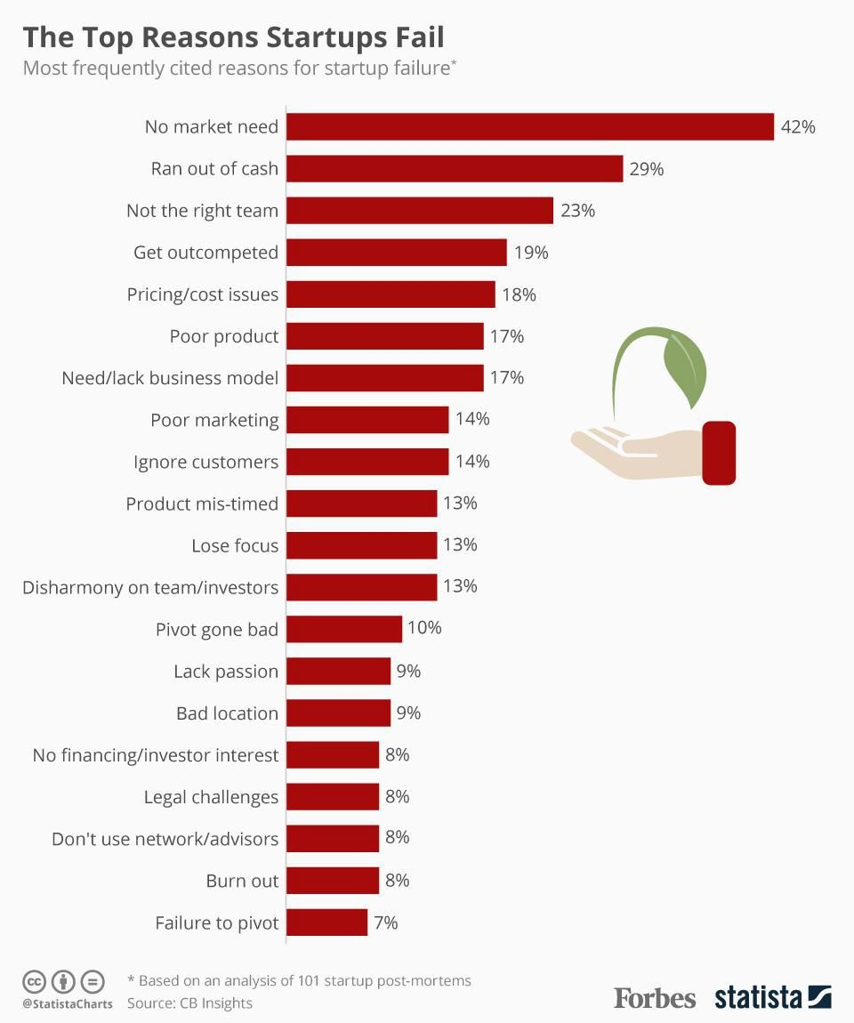
Причины провала стартапов
42% стартапов умирают поскольку продукт не кому не нужен (No market need).
Опыт продактов говорит о том, что не подтверждаются 9 из 10 гипотез.
Главная причина провала стартапов —
продукт не нужен клиенту.

Slide 4
Как менялся подход к разработке продуктов
20th Century Tech Startup
Launch timing driven by business plan
Hire sales staff
Founders Product Vision
Build entire Product
Find Customers
Good enough data
Launch timing driven by customer validation
Hire sales staff
21st Century Lean Tech Startup
Founders Product Vision
Build MVP
Iterate and Pivot
Extensive data
Launch Product
Hire sales staff
Design Thinking
Customer Needs
Iterate and Pivot
Build MVP

Slide 5
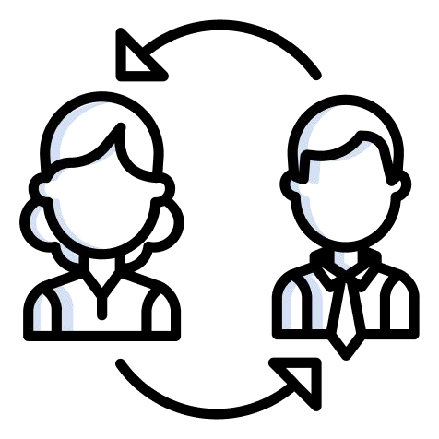

Как же тогда создать продукт, который будет востребованным?
Проанализировать Вашу аудиторию
Составить продукт точно под потребности аудитории

Slide 6
Что такое целевая аудитория?
Целевая аудитория — это совокупность людей:
объединённых схожим набором потребностей, проблем и болей;
которых не устраивают существующие способы удовлетворения потребности;
которые готовы платить за продукт, чтобы удовлетворить свою потребность, ИЛИ которые принимают участие в решении о покупке продукта.

Slide 7
Маркетинговые / продуктовые исследования (маркетинг-микс)
Product продукт
Price цена
4Р
Promotion
продвижение
Place место
Product
Price Place Promotion
Нужен ли наш продукт?
Какие есть потребности у нашей ЦА?
Тестирование продукта / дизайна
Какую цену поставить?
Где / как эффективнее распространять наш продукт?
Исследование рынка
Продвижение: какая маркетинговая кампания запоминается респондентам?
Тестирование / эффективность

Slide 8
Где брать данные?
Первичные данные
Вторичные данные
Опросы;
Интервью;
Наблюдения;
Экспертная оценка
Данные о продажах;
Отчетности компаний;
Поисковая выдача;
Внутренние данные

Slide 9


Исследования «своими силами»:
Преимущества:
Дешевизна
Конфиденциальность
Недостатки:
Опытность специалистов обычно ниже
Возможная предвзятость к результатам
Меньше инструментов / оборудования
Исследования «на стороне»:
Преимущества:
Высокое качество проведения
Объективность
Больший выбор методов исследования
Недостатки:
Высокая стоимость
Ниже погружение в особенности продукта
Вероятность утечки информации

Slide 10


Методы изучения ЦА:
Качественные исследования (CustDev, JTBD)
Количественные исследования (анкетирование, опросы)
«Сколько»?
Даём статистическую оценку уже известным паттернам поведения, потребностям и проблемам
«Почему», «как», «зачем»?
Копаем вглубь, узнаём паттерны поведения, потребности, проблемы и так далее.

Slide 11
Алгоритм продуктовых исследований:
1
2
3
4
Качественные исследования (CustDev, JTBD)
Количественные исследования (анкетирование, опросы)
Анализируем полученные данные
Составляем CJM

Slide 12
Методы качественных исследований
Customer development

Slide 13
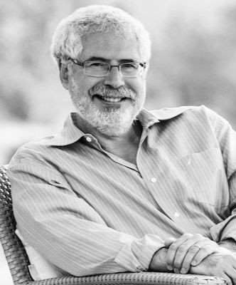
«Внутри здания ничего не происходит, так что выйди на улицу»
Стив Бланк,
основатель подхода customer development

Slide 14
Виды качественных исследований
Проблемные интервью
Решенческие интервью
Задача: выяснить у клиентов, что у них болит.
Выявить сегменты целевой аудитории, у которых есть повторяющиеся паттерны, в которых возникает проблема.
Задача: протестировать решение (или прототип продукта) на реальных потребителях и дополнить видение проблем, связанных с продуктом

Slide 15
Фокус-группы
Метод исследования, при котором специально подготовленный человек по заранее подготовленном сценарию ведёт беседу одновременно с 8-12 приглашёнными для этого людьми из интересующей исследователя категории населения
Количество человек | 8-12
Состав группы | Однородный, предварительный отбор респондентов
Обстановка | Неофициальная, непринуждённая атмосфера
Время | 1-3 часа
Запись | Аудио и видеозапись
Ведущий | Требуется наблюдательность и коммуникабельность

Slide 16
Фокус-группы: Зачем применяются?
для анализа потребительского поведения
генерация новых идей (продуктов, упаковки, рекламы)
1
4
для тестирования материалов (продуктов, упаковки, промо и т.д.)
выявление «инсайтов», скрытых мотивов / проблем пользователей
2
5
для выявления мнений клиентов о компании и ее конкурентах, о предложении, с которым они выходят на рынок
3

Slide 17
Глубинные интервью
и как их готовить

Slide 18

Глубинные интервью
Метод качественных исследования в форме беседы с респондентом один на один по заранее подготовленному сценарию (с записью на диктофон).
Пример вопросов интервью:
В каких случаях вы заказываете еду?
Как вы принимаете решение о том, где заказать еду?
Какие проблемы возникали у вас при заказе еды?
Как вы их решали?
Когда применяется:
при необходимости более глубокого анализа скрытых мотивов/ощущений
когда на респондента может оказать влияние мнение окружающих
при обсуждении деликатных или конфиденциальных тем и вопросов
для более подробного понимания сложного поведения респондента в определенных ситуациях
Преимущества глубинных интервью:
Более глубокое погружение в проблему
Персональный контакт с респондентом
Нейтрализуется отрицательное влияние группы, которое может проявляться в фокус-группе

Slide 19


Глубинные интервью
Зачем используют: чтобы узнать потребности, привычки, проблемы и боли, выявить паттерны поведения, сценарии использования продуктов, отношение к тем или иным явлениям.
Как проводят: беседа 1 на 1. Очно или по видеосвязи. Интервью может длиться от 30 мин. до 2 часов.
Сколько респондентов: от 10 в случае однородной аудитории исследования до 30 при наличии нескольких сегментов. Обычно при общении с одним сегментом аудитории уже на 5-7 интервью респонденты начинают повторяться. Ты замечаешь, что все паттерны поведения, потребности, привычки и боли были в ответах раньше. Новой информации не приходит — можно заканчивать.

Slide 20
Этапы проведения глубинного интервью
Подготовка
Проведение
Анализ
Цель и задачи
Сегменты респондентов (требования)
Поиск респондентов
Подготовка опросника (сценария интервью)
Проведение и запись интервью
Корректировка опросника (при необходимости)
Анализ полученной информации
Подготовка к количественному интервью

Slide 21
Подготовка. Цели и задачи
Определите главные 3-5 задач для исследования.
Это ключевые задачи, ответы на которые помогут вам:
улучшить продукт,
нарастить выручку,
найти новые аудитории,
повысить эффективность маркетинга.
Пример исследования аудитории курсов по продажам:
Понять у каких сегментов ЦА есть наиболее ярко выраженная потребность в обучении навыков продаж, и они готовы за это платить
Понять, главные задачи людей, которые покупали курсы по продажам > 30000
Какие цели человек ставит перед обучением?
Какие требования / ожидания были от продукта?
Что / где искали?

Slide 22
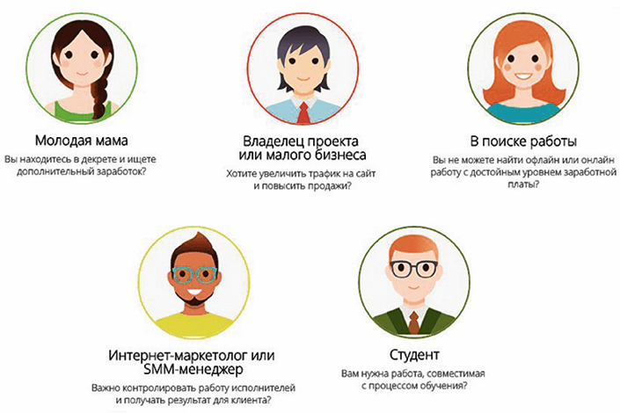
Подготовка. Гипотезы по сегментам
На старте нужно выделить гипотезы по тем сегментам аудитории, которых нужно покрыть в рамках исследования:
В примере для продукта «курсы по продажам»:
«руководители компаний»,
«руководители отделов продаж»,
«сотрудники отделов продаж» и т.п.

Slide 23

Где искать респондентов?
Платформы для рекрутмента (Respondent.io)
Друзья и знакомые
Социальные сети (VK, Facebook и т.п.):
профили нужных людей, сообщества
Специальные рекрутеры и агентства

Slide 24
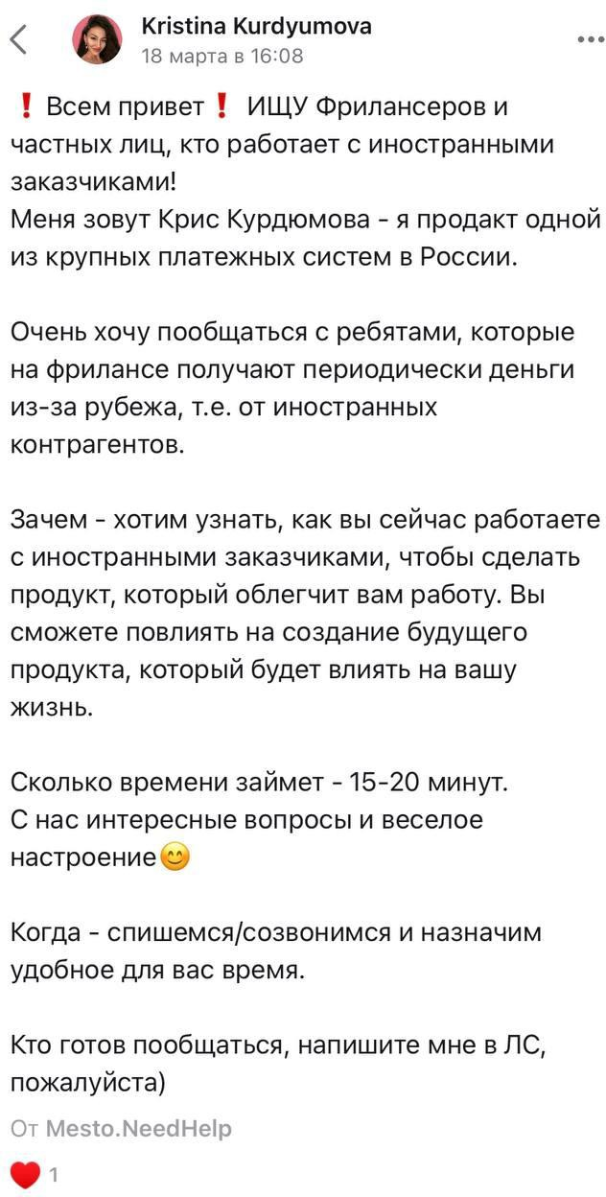
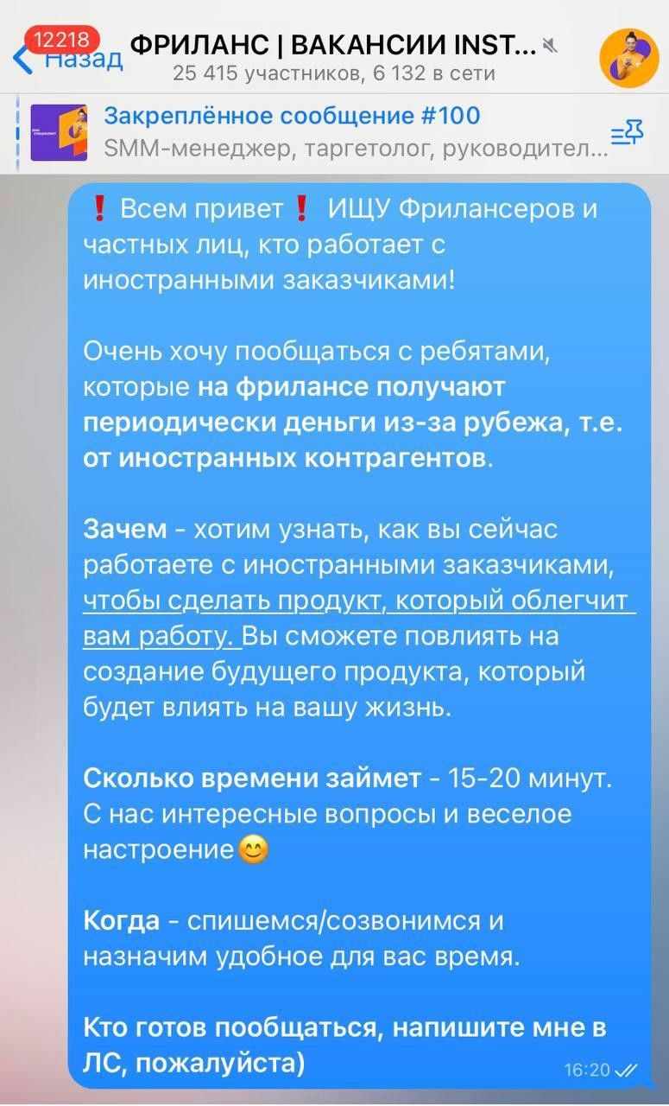
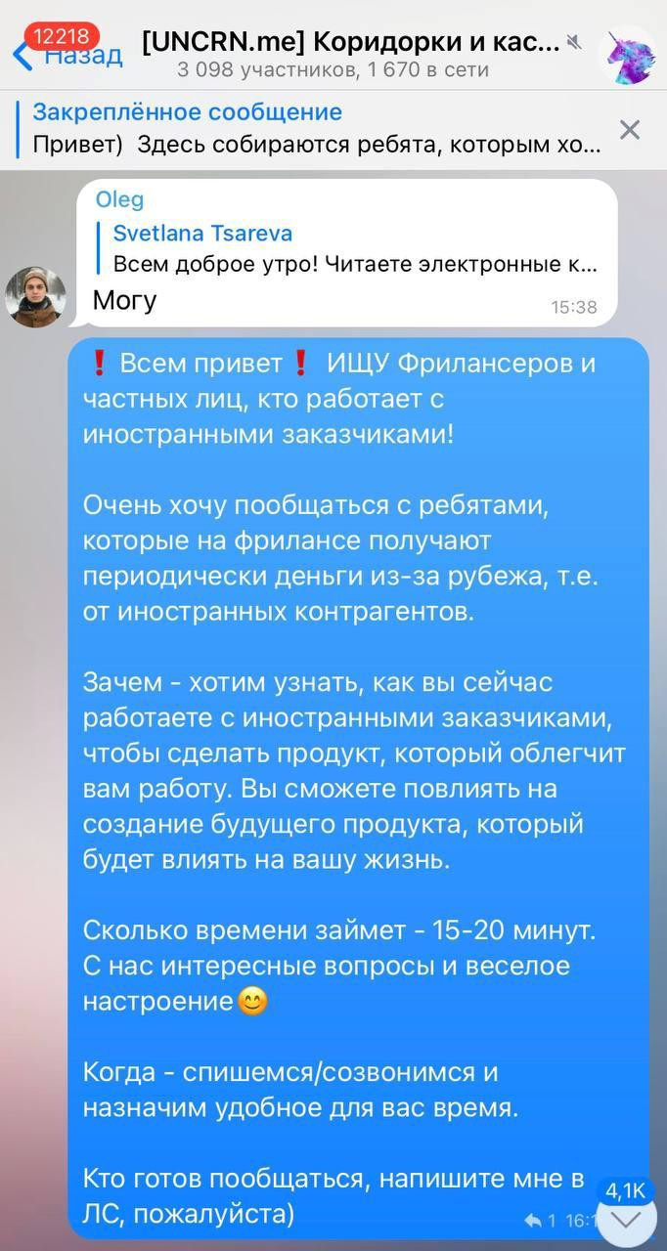
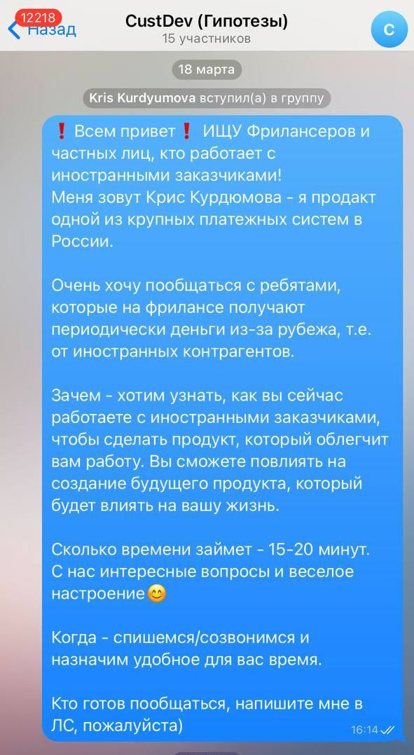
Как пригласить на интервью
Максимально непринужденно
Указать ЦА
Указать тему исследования
Определить, что хотите узнать
Указать время интервью
Указать конфиденциальность
Призыв к действию

Slide 25
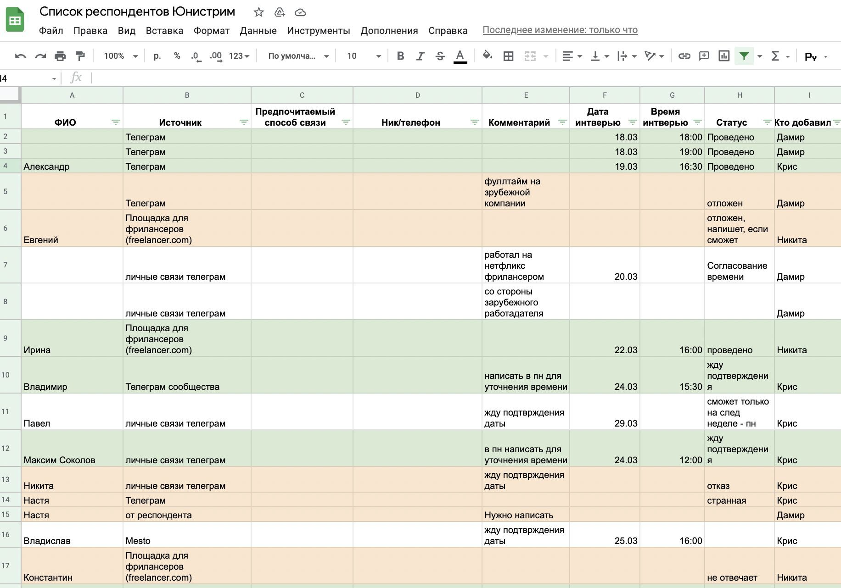
Таблица с респондентами
ФИО
Источник
Тип связи
Ник / телефон
Комментарий
Дата интервью
Время интервью
Статус
Кто добавил

Slide 26
Советы про глубинные интервью
Выбирайте самых разных представителей аудитории (доход, гео, работа, образование).
Лучше личная встреча или видеозвонок. Обычный звонок = не эффективно.
Заранее расскажите респондентам о цели и теме исследования, обозначьте сколько на это потребуется времени. Закладывайте на интервью 60-90 минут, обычно именно столько времени нужно на хороший глубокий CustDev.

Slide 27

Подготовка. Список вопросов
Правила составления вопросов:
Составлять вопросы последовательно. От общего — к частному
Составляйте вопросы вокруг построенных гипотез, для того, чтобы их подтвердить или опровергнуть
Использовать открытый тип вопросов:
Расскажи, как ты взял свой первый заказ на фрилансе?
Как давно ты работаешь там?
А что тебе мешало, расскажи поподробнее?

Slide 28
Сценарий интервью
Основная часть
Разогрев
Завершение

Slide 29

Разогрев
Начинайте разговор с общих фраз и вопросов.
Как добрался до места встречи?
Как прошел день?
Какое настроение
Чем занимаетесь в свободное время?
Как провел последние выходные?
Про увлечения
Можно использовать контекст (что происходит в стране и в мире и его отношение)
ЭМПАТИЯ — очень важная составляющая хорошего интервью.
Важно для того, чтобы расположить человека к себе, выстроить эмоциональную связь и вести более открытый диалог.

Slide 30
Основная часть интервью
2. Поиск решения
Пользователь начинает поиск решений, которые могут решить его задачу: изучать рынок, сравнивать варианты, читать отзывы.
4. Покупка
Ура! Тот самый важный для нас, как для бизнеса, момент
1. Триггер – потребность
Момент, когда у человека впервые возникла потребность решить свою задачу.
3. Изучение конкретного решения
Пользователь остановил свой выбор на конкретном решении и финально взвешивает все “за” и “против”.
5. Пользовательский опыт
Человек купил продукт и начал им пользоваться. Что ему нравится, а что нет? Какие его ожидания реализовались, а какие нет?
В результате интервью у вас должна сложиться точная картинка всех шагов и эмоций, которые прошел пользователь на пути к покупке продукта.

Slide 31
Триггер – Потребность
Примеры вопросов:
Вспомните тот момент, когда вы впервые задумались о том, чтобы купить курс по продажам. О чем вы тогда думали?
Где вы были, в каком месте, в какой ситуации/контексте?
Как вы думали, что произойдет / какие наступят последствия, если вы не купите курс?
Поговорить более подробно про боль / задачу, которую человек захотел решить:
Когда в последний раз сталкивались с этой проблемой?
Почему эта проблема имела значение? Какие трудности она создавала? Какие последствия?
Какие эмоции вы испытывали, когда столкнулись с этой проблемой? Оцените по 10 балльной шкале. Что для вас 10 в вашей системе координат?
1. Триггер - потребность
Момент, когда у человека впервые возникла потребность решить свою задачу.

Slide 32
Поиск решения
Примеры вопросов:
Какие ожидания / требования были к продукту, который решит задачу?
Какой бюджет / ориентировочная цена были в голове?
Где и как искали решение?
Какие сайты, блоги, видео, статьи, медиа? – интересны все точки, которые проходил пользователь
Какие варианты решения проблемы рассматривали (тут мы поймем, кто наши прямые и непрямые конкуренты)?
Подробно расспросить про каждое рассматриваемое решение – про его плюсы и минусы в голове человека.
Какие были опасения по каждому из вариантов, которые рассматривали?
2. Поиск решения
Пользователь начинает поиск решений, которые могут решить его задачу: изучать рынок, сравнивать варианты, читать отзывы.

Slide 33
Изучение конкретного решения
Примеры вопросов:
В какой момент переключились на выбор конкретного продукта?
Что повлияло на выбор решения?
Какие были опасения / барьеры / страхи перед покупкой?
Какие ожидания были от продукта?
3. Изучение конкретного решения
Пользователь остановил свой выбор на конкретном решении и финально взвешивает все “за” и “против”.

Slide 34
Покупка
Примеры вопросов:
Почему купили именно этот продукт – курс по продажам в Нетологии (пример)?
Какую задачу (JOB) он решает для вас?
Покупали ли вы какие-то еще продукты вместе с этим?
С кем советовались?
Где вы находились в момент покупки?
4. Покупка
Ура! Тот самый важный для нас, как для бизнеса, момент

Slide 35
Пользовательский опыт
Примеры вопросов:
Достигли ли вы вашей цели в результате?
Какие трудности были в обучении?
Что особо понравилось в обучении?
Кому и для решения какой задачи вы бы могли рекомендовать этот продукт?
5. Пользовательский опыт
Человек купил продукт и начал им пользоваться. Что ему нравится, а что нет? Какие его ожидания реализовались, а какие нет?

Slide 36
Учесть в подготовке списка вопросов
Спрашивать | Не спрашивать
Что респондент понимает под теми или иными словами и понятиями. Чтобы лучше его понимать; Про потребности, проблемы и боли в данный момент или в недалёком прошлом; Искал ли респондент решение своей проблемы. Если не искал, то проблема не так важна; Как удовлетворяет потребности сейчас или делал это в недалёком прошлом. Про реальный опыт, что нравится и что не нравится в нём. | Про будущее. Люди плохо умеют прогнозировать будущее, но хорошо получается, фантазировать Частный случай вопроса про будущее: «Как бы вы хотели удовлетворять свою потребность» или «Какой продукт вы бы предпочли».

Slide 37

Основные ошибки /
Полезные советы
Говорить больше, чем слушать
Не записывать интервью
Не докапываться до сути
Вести допрос
Рассказывать о вашей идее (это можно сделать в конце)
Пытаться продать решение (это можно сделать в конце)
Обязательно запишите интервью и не забудьте попросить разрешения на это.
Когда пользователь рассказывает о какой-то проблеме, с которой он столкнулся, всегда используйте подход «5 почему», чтобы дойти до глубинной мотивации.
Когда пользователь рассказывает о какой-либо эмоции, всегда просите ее оценить по 5/10-балльной шкале + обязательно спросите, что такое 5/10 в его системе координат
Спрашивайте о прошлом, а не о будущем. Факты важны, мнения бесполезны. Спрашивайте о конкретных вещах, которые происходили в прошлом, а не о взглядах или мнениях на перспективу в будущем.
Меньше говорите, больше слушайте.

Slide 38
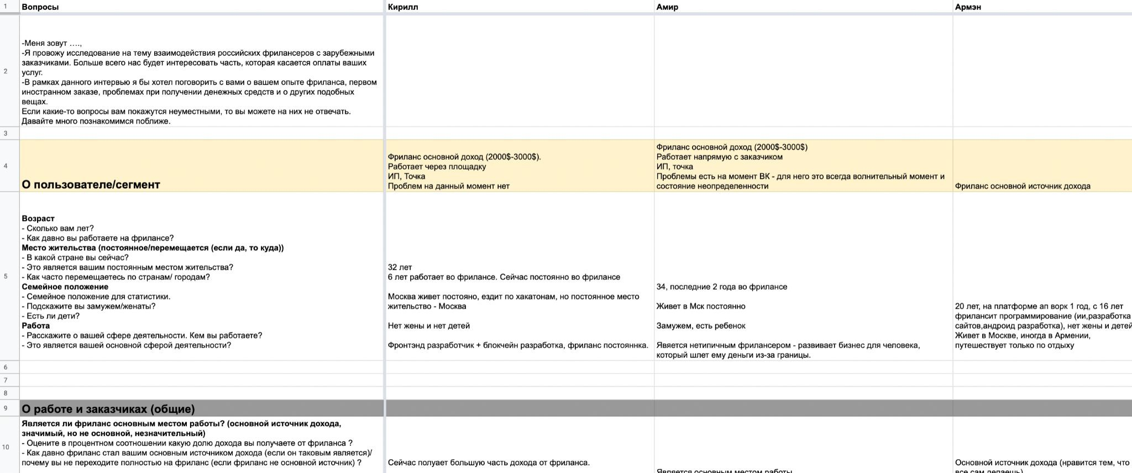
Расшифровка интервью
Рекомендуется до старта интервью продумать структуру и логику таблицы, куда вы потом будете заносить ключевые вещи из каждого интервью

Slide 39
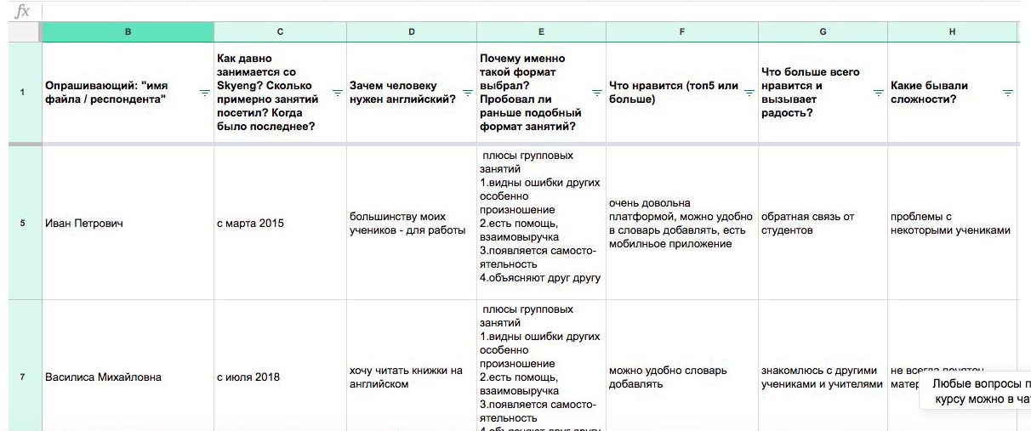
Пример: таблица от SkyEng

Slide 40
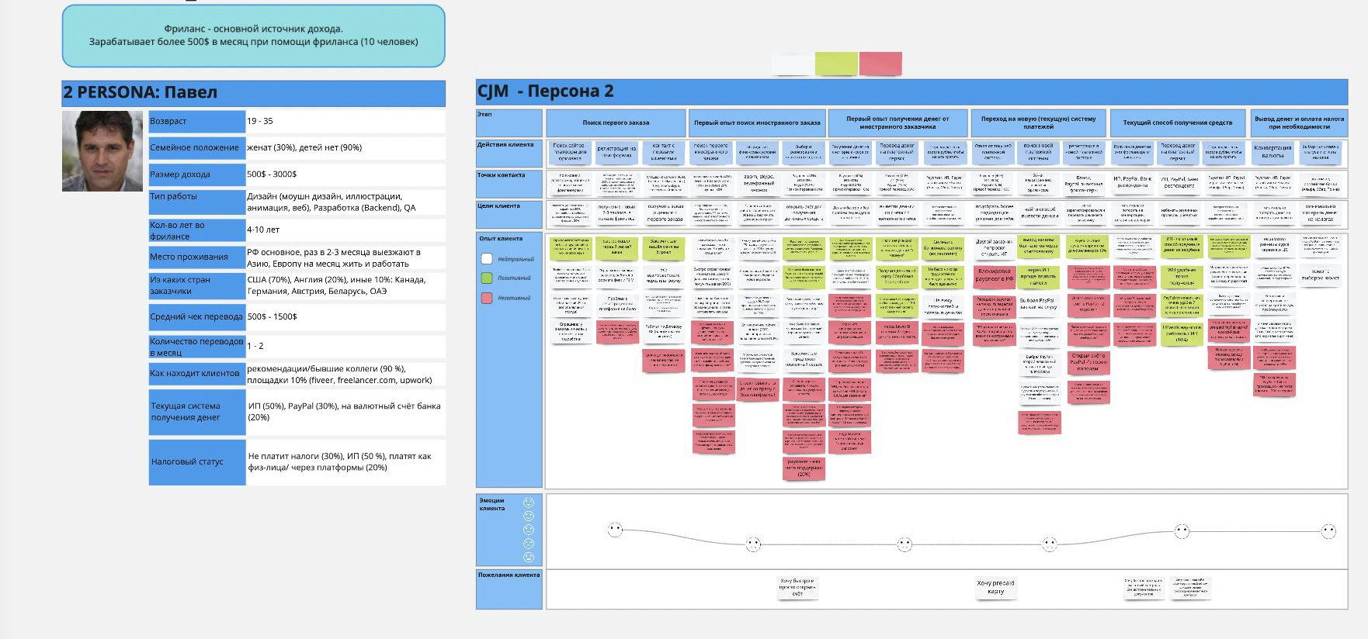
Построение CJM
По результатам проведения интервью можно построить CJM

Slide 41
Как составить CJM
Формируем персоны и находим точки контакта
Описываем детали точек контакта (канал общения, цели персоны, проблематика, KPI)
Наносим персон и детали точек контакта на CJM
Улучшаем наш продукт в соответствии с проблемами, найденными в CJM
Находим ответственных внутри компании, сверяем зоны ответственности
Планируем задачи по оптимизации
Делаем из этого регулярный процесс

Slide 42
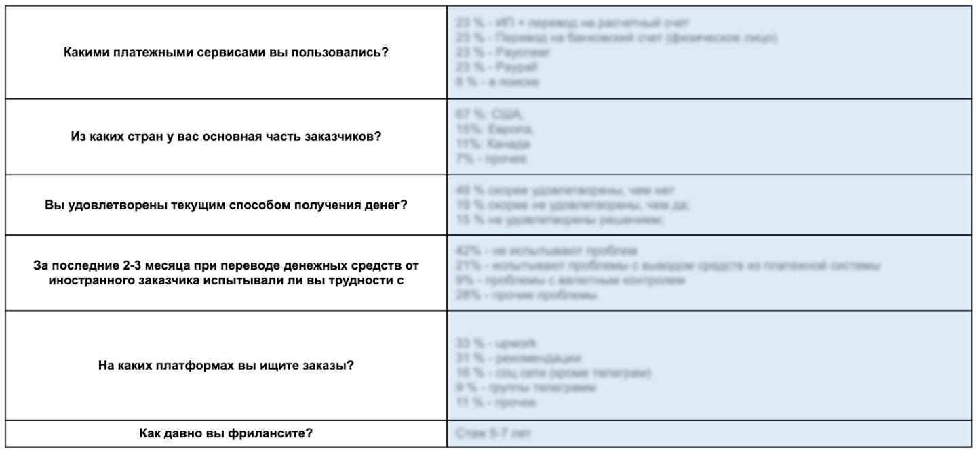
Анализ данных. Переводим в цифру Пример: Портрет фрилансеров с доходом 500$+:

Slide 43
Чеклист про качественные исследования
Релевантные люди
Спрашивать «почему?» и больше уточнений
Инсайты, а не окончательные выводы
Участвовать с командой, а не одному
Не продавать продукт, а спрашивать текущие боли
Знать цель заранее
Задавать вопросы не о будущем, а о текущем
Вести таблицу вопросов, ответов, гипотез

Slide 44
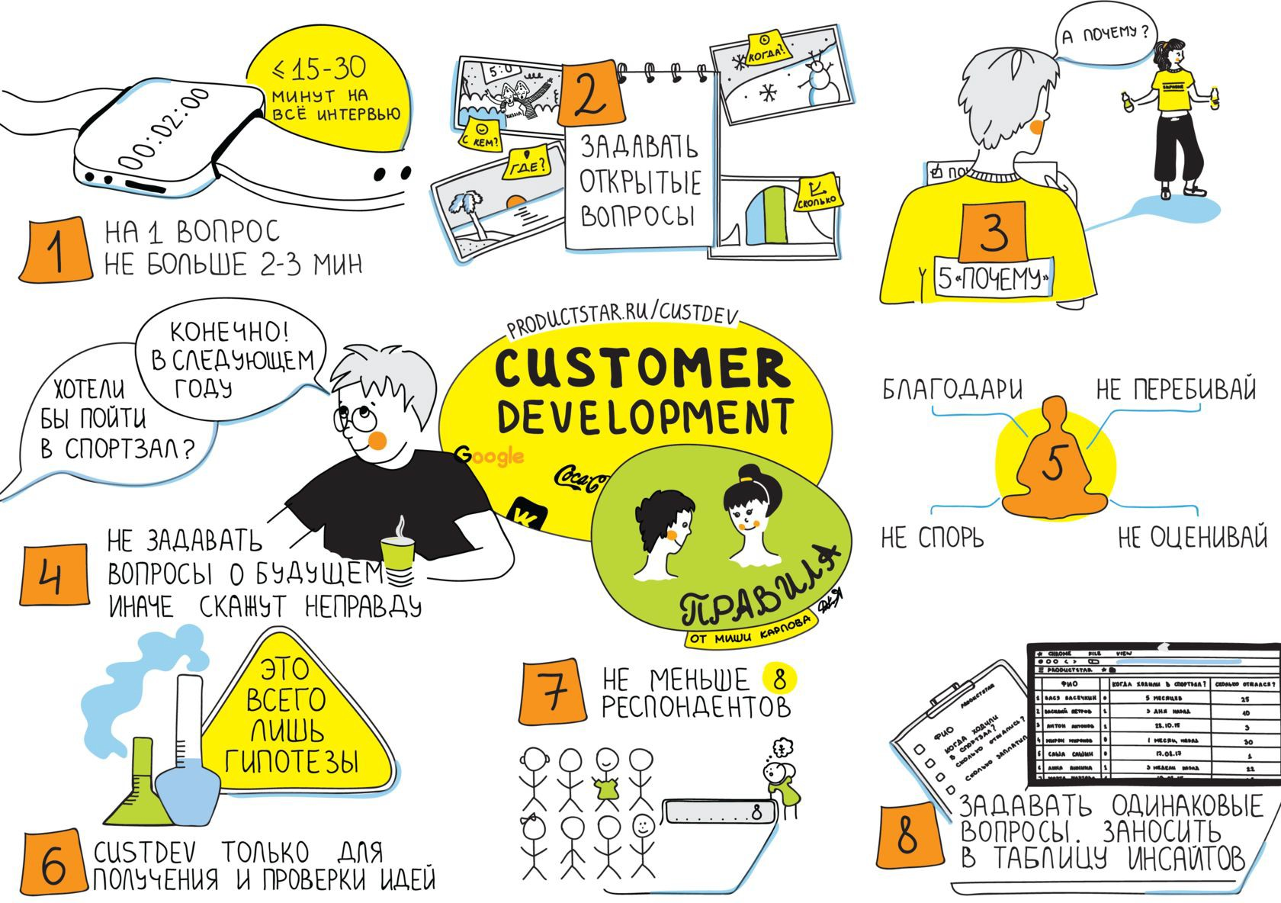

Slide 45
Количественные исследования

Slide 46

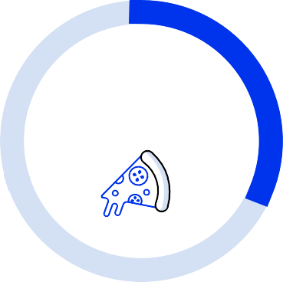
Количественные исследования
46%
Дают возможность компании получить точные данные об исследуемой аудитории в цифрах.
Преимущества количественных исследований:
Низкая стоимость
Масштабируемость результатов
Большой охват аудитории
Скорость получения результатов
Простота анализа результатов
27%
Практически каждый второй (46%) покупатель говорит, что хотя бы раз в месяц или чаще посещает пекарни и кондитерские,
24%
20%
Каждый четвертый хотя бы раз в месяц ходит в рестораны быстрого питания (27%) или кафе (24%).
Каждый пятый заказывает еду с доставкой через сервисы доставки еды.

Slide 47



Методы проведения опросов
Онлайн-опросы
Телефонные опросы
Личные опросы

Slide 48
Мы не можем опросить всех
Генеральная совокупность
Выборочная совокупность

Slide 49
Как составлять опросы

Slide 50
Определяем основные задачи
WHO? Кого мы хотим изучить?
WHAT? Какую информацию нужно получить от респондентов
WHY? Для чего нужна эта информация?
Для онлайн-опросов — достаточно этих трех вопросов
WHERE? Где контактировать с респондентом?
WHEN? Когда хотим получить эту информацию?

Slide 51
Who What When: Пример
Задача: Определить отношение к здоровому питанию в кафе среди жителей РФ в возрасте 20-29 лет
WHO?
жителей РФ в возрасте 20-25 лет
WHAT? отношение к здоровому питанию вне дома
WHY?
оценить потенциал открытия сети кафе здорового питания для молодежи

Slide 52
Выявляем основные блоки вопросов
Про что именно хотим узнать?
Какие метрики позволяют ответить нам на наш вопрос?
Какие вопросы позволят определить нам портрет респондента?
Какая формулировка вопроса подходит для наших целей?
Типы вопросов
#1
#2
Открытые
без указания вариантов ответа
Закрытые
с указанием конкретных вариантов ответа

Slide 53
Про что стоит помнить при составлении опросов
4. Если хотите узнать отношение к чему-то через анкету, используйте вопросы согласия / не согласия с утверждениями:
«Оцените, насколько вы согласны со следующим утверждением (от 1 до 5):
Заказ Еды – это маленький праздник, возможность побаловать себя»
5. Придерживайтесь единой шкалы оценивания (от 1 до 5, от 1 до 7 и т.п.)
6. Всегда объясняйте шкалу оценок (1 – плохо, 10 – хорошо)
«Заказ Еды – это маленький праздник, возможность побаловать себя»
1. Добавляйте «фильтрующие» вопросы:
Пол
Возраст
Опыт использования продукта Город
Род деятельности
и т.п.
2. Минимизируйте кол-во «открытых» вопросов:
Что вы думаете о нашей компании?
Какие магазины онлайн доставки вы знаете?
Когда вы заказывали в последний раз?
3. Не забывайте в закрытых вопросах – вариант «другое»:
Как вы узнали о нас?
увидел рекламу в соц. сетях;
посоветовали друзья;
другое
совершенно не согласен
абсолютно согласен
1
2
3
4
5

Slide 54
Пример опроса
Задача: Определить отношение к здоровому питанию в кафе среди жителей РФ в возрасте 20-29 лет
Пищевые привычки респондентов
Отношение к здоровому питанию
Опыт посещения общепита
Знание и опыт посещения заведений здорового питания
Отношение к здоровому питанию
Социально-демографический портрет респондента (возраст, доход, город)

Slide 55
#1 Пищевые привычки респондентов
1. Как часто Вы употребляете в пищу свежие овощи и фрукты?
≣
2. Употребляете ли Вы в питании продукцию «фаст-фуд» (продукты «быстрого питания»: лапша, пицца, бургеры)
≣
3. Как часто вы употребляете сахаросодержащие продукты в пищу? (десерты, соки, газировки, шоколад, выпечка)
≣
4. Сколько раз в день вы едите?
≣
5. Где вы обычно питаетесь?
≣

Slide 56
#2 Отношение к здоровому питанию
1. Как Вы оцениваете свой рацион питания?
≣
2. Оцените важность соблюдения правил здорового питания для вас по шкале от 1 до 5, где 1 – совсем не важно, 5 – очень важно
Совсем неважно
Очень важно
1
2
3
4
5

Slide 57
#3 Опыт посещения общепита
1. Какие заведения общественного питания вы посещаете чаще всего?
(можно выбрать несколько)
≣
2. Как часто вы посещаете заведения общественного питания?
≣
3. Что вы предпочитаете заказывать в местах общественного питания?
(можно выбрать несколько)
≣

Slide 58
#4 Знание и опыт посещения кафе здорового питания
Какие кафе здорового питания вы знаете? (укажите названия)
Как часто вы посещаете кафе здорового питания?
≣

Slide 59
#5 Отношение к здоровому питанию
Оцените следующие выражения от 1 до 5,
где 1 – абсолютно не согласен, 5- полностью согласен:
Питаться полезно – дорого
Чтобы полезно питаться – нужно тратить много времени
Мне не важно, насколько правильно я питаюсь
Абсолютно не согласен
Полностью согласен
1
2
3
4
5
2. Что для вас здоровое питание?
домашняя еда
отсутствие фаст фуда

Slide 60
#6 Социально-демографический портрет
1. Укажите, пожалуйста, ваш род деятельности
≣
2. Сколько Вам лет?
≣
3. Укажите, пожалуйста, ваш семейный статус
≣
4. Укажите, пожалуйста, свой пол
≣

Slide 61
Макеты UI: Мокапы / Wireframe / Прототипы

Slide 62


start
Путь дизайна от идеи до воплощения
finish
Есть идея – пишу мини-док, рисую картинку-мокап
Готовим промо-материалы, выпускаем на всех
Иду с кем-нибудь обсуждать, додумываю что должно быть на экранах и какие есть кейсы
Обсуждаем с дизайном почему что-то пошло не так, что можно быстро подправить, правим
Иду к дизайнерам обсудить идею, дорабатываю и ставлю таску на дизайн
Чекаем прототип на пользователях
Выпускаем на бета юзеров, собираем метрики и фидбэк
Делаем ряд итераций с дизайном и фронтом
Получаем макет, чекаем с руководством
Отдаём в разработку на фронтенд, собираем черновик
Проверяем макеты на пользователях
Вносим корректировки, дизайн проверяет фронт

Slide 63
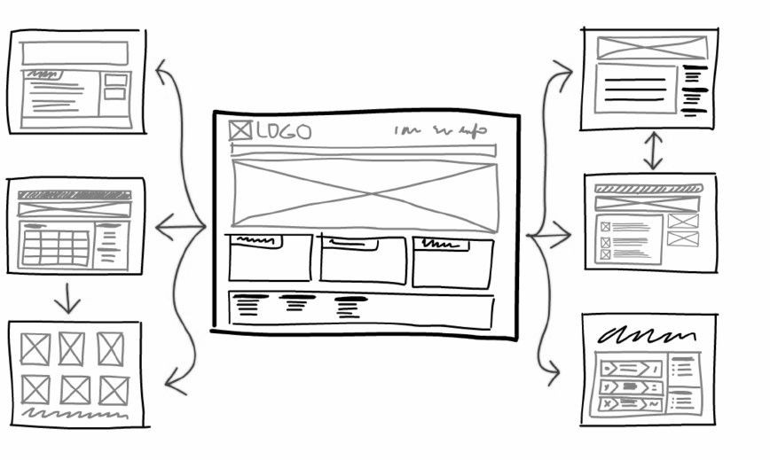
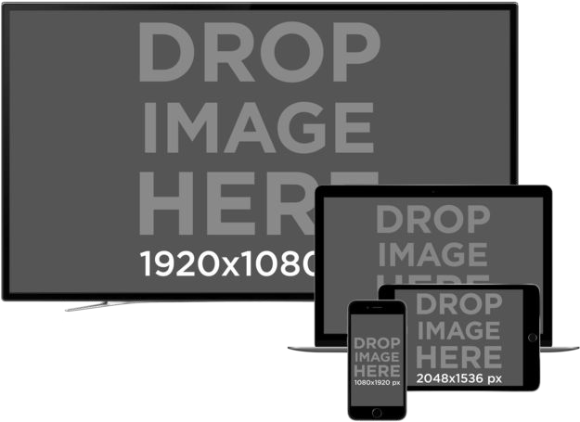
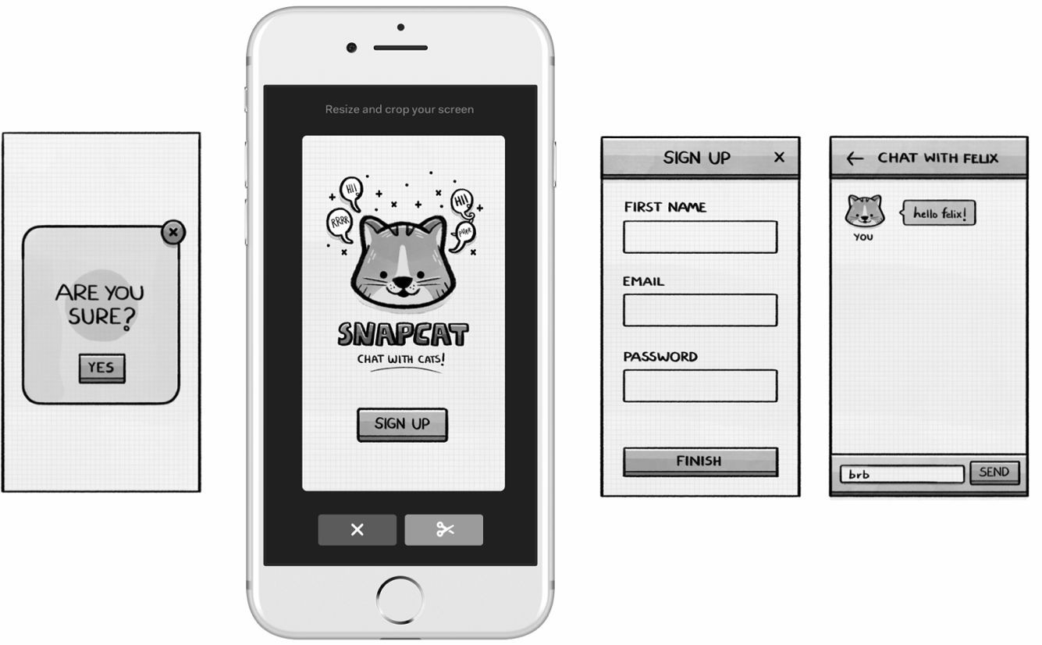
Мокапы / Wireframe / Прототипы
Wireframe
С макета начинается разработка любого IT-продукта. Он демонстрирует, что, где и как будет расположено, какого цвета будут кнопки и главное — как все это будет работать.
В UX-дизайне есть несколько видов макетов:
вайрфрейм — структуры,
мокап — визуальная концепция
прототип — функциональности соответственно
Их разрабатывают последовательно.
Если создаешь очень простой продукт с единственным возможным пользовательским сценарием (например, лендинг), можно ограничиться только мокапом или вайрфреймом + мокапом. Но в остальных случаях проектирование проходит все три стадии.
Mockup
Prototype

Slide 64
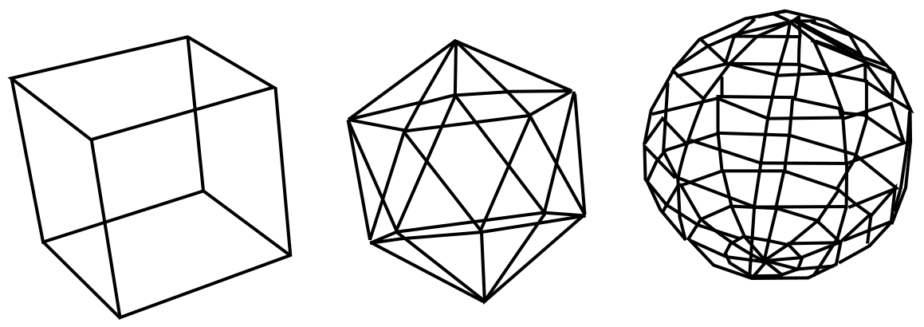
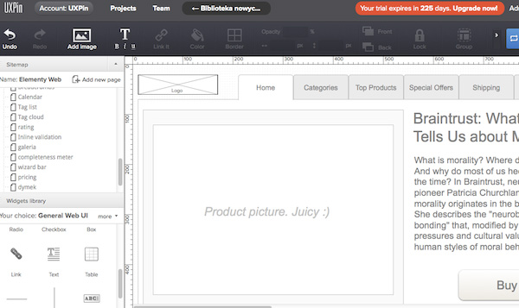
Wireframe (скелет)
Wireframe — «проволочный каркас»
Wireframe — это низко детализированное представление дизайна. Он чётко должен показывать:
Основные группы содержимого. Что?
Информационную структуру. Где?
Описание взаимодействия пользователя с интерфейсом и его примерную визуализацию. Как?
Это скелет вашего дизайна и запомните, что в вайрфрейме должны быть представлены все важные элементы интерфейса.

Slide 65
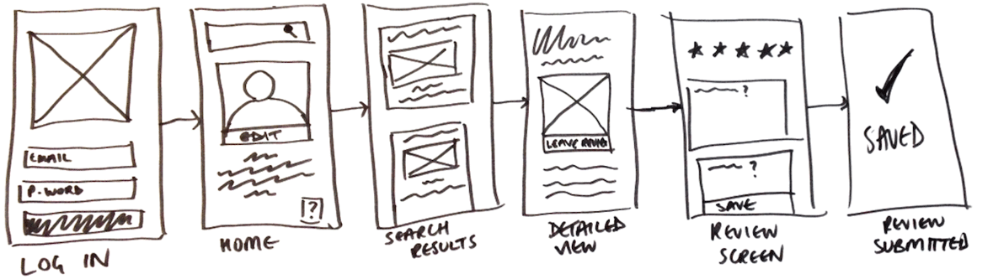
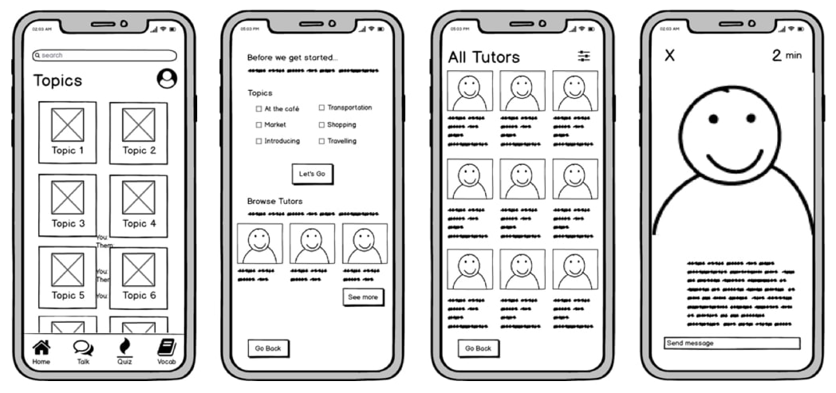
Wireframe
Lo-Fi:
Нельзя уходить в детали, но с другой стороны, нужно создать цельное представление конечного внешнего вида и не пропустить ни одного важного элемента.
Вы описываете фронт работ по проекту для всех задействованных лиц:
разработчиков,
дизайнеров,
копирайтеров,
менеджеров
— всем им нужен хорошо сработанный вайрфрейм.
По сути, вы создаёте карту города. Каждая улица должна на ней быть, но в очень упрощённом виде. Смотря на карту, вы можете оценить планирование города, но не можете увидеть его красоту.
Mid-Fi:

Slide 66
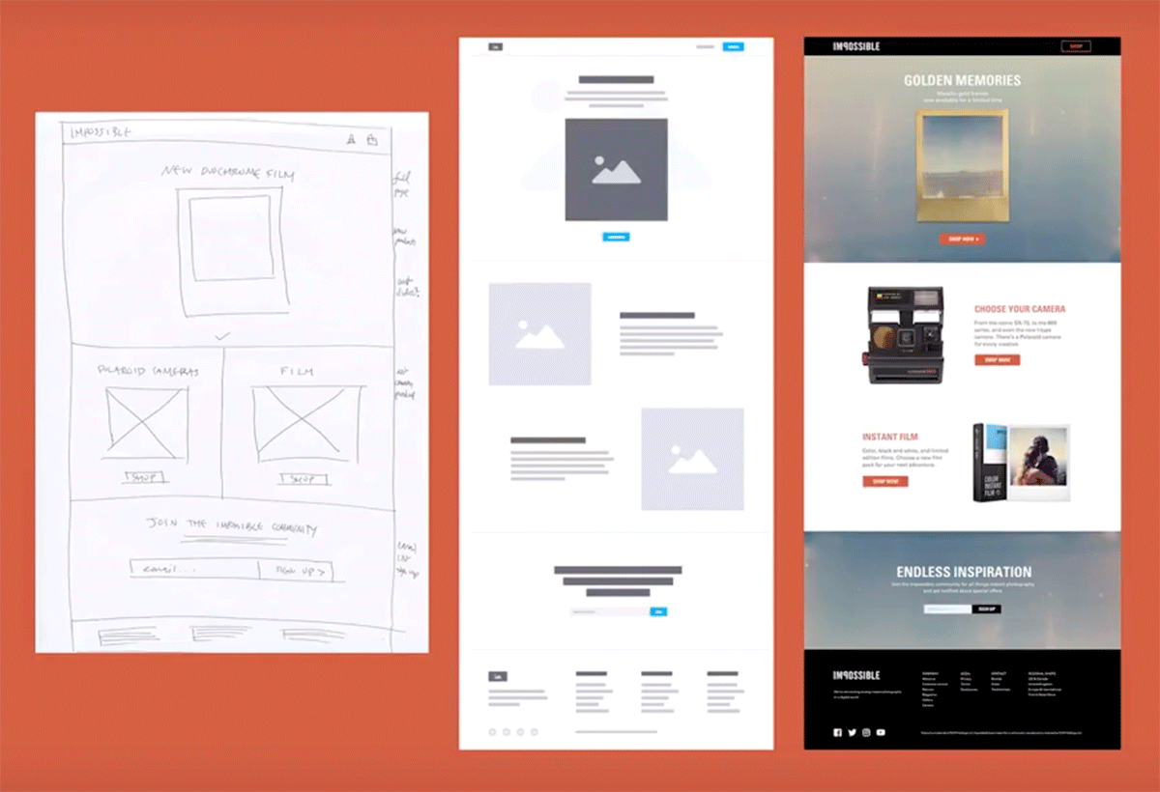
Wireframe: Lo-Fi, Mid-Fi, Hi-Fi
Вайрфреймы должны создаваться быстро и большую часть этого времени следует провести за обсуждениями с командой и размышлениями. Само таскание серых блоков по экрану должно занимать минимум времени.
Внешний вид должен быть эстетичным, но очень простым. Чёрно-серо-белый — типичная палитра вайрфрейма (вы можете добавить синий, чтобы обозначить ссылки).
Если, например, выбор пиктограмм или загрузка картинок занимает слишком много времени, их можно заменить заглушками — накрест перечёркнутыми прямоугольниками с соответствующим описанием. Вайрфрейм даёт неполное представление о конечном результате.

Slide 67
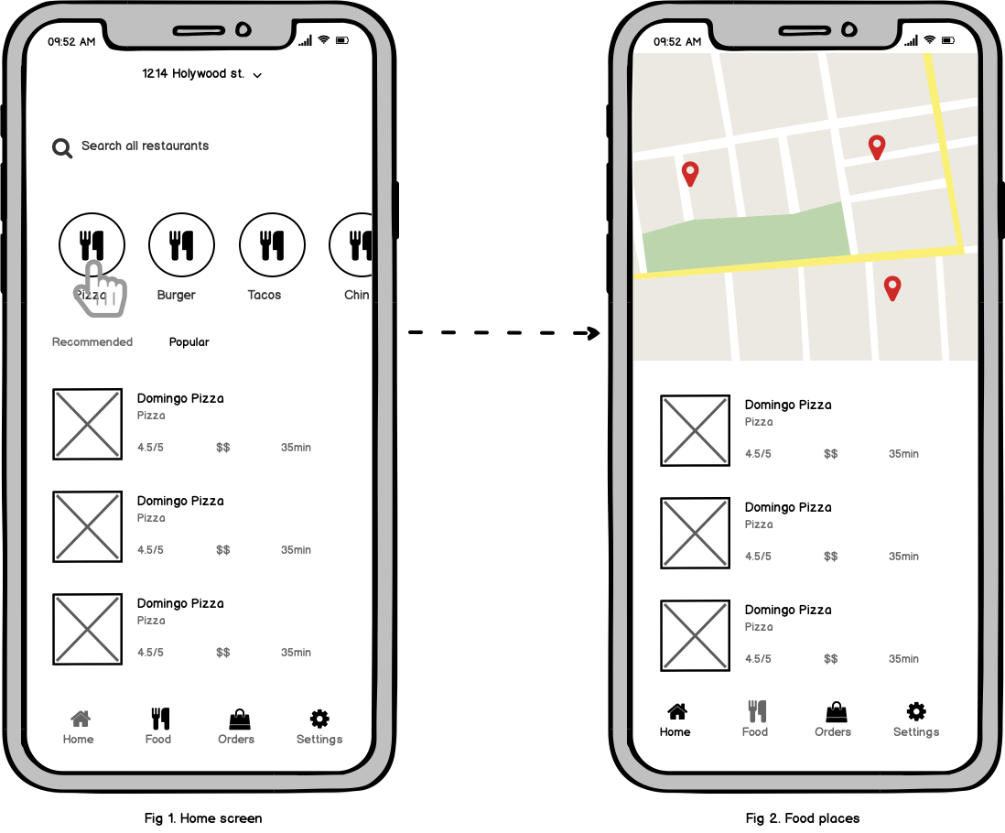
Когда использовать вайрфреймы?
Как документация по продукту / задаче
Показывают взаимодействие пользователя с интерфейсом в отдельных статичных моментах
Их нужно сопровождать текстовыми комментариями.
Для обсуждения внутри команды
Если разработчики спрашивают, как что-то должно быть сделано, ответ может быть дан в виде быстро сделанного вайрфрейма.
Можно приспособить для юзабилити-тестирования (но не стоит!)
Могут пригодиться для получения отзывов во время начального «партизанского» исследования, когда вам срочно требуется озарение и вас не беспокоит методологическая чистота.

Slide 68
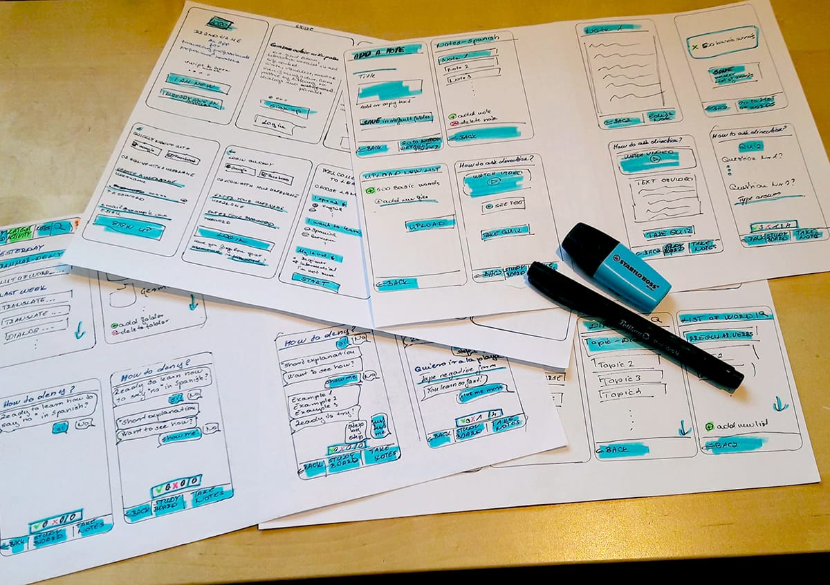
Как создать Wireframe?
Время создания: низко-детализированный можно нарисовать за несколько минут, высоко-детализированный — за 1-2 дня.
Где создается:
для Lo-Fi достаточно бумаги и карандаша,
для Mid/Hi-Fi — любого графического / векторного специализированного редактора (Sketch, Figma, Balsamiq).

Slide 69
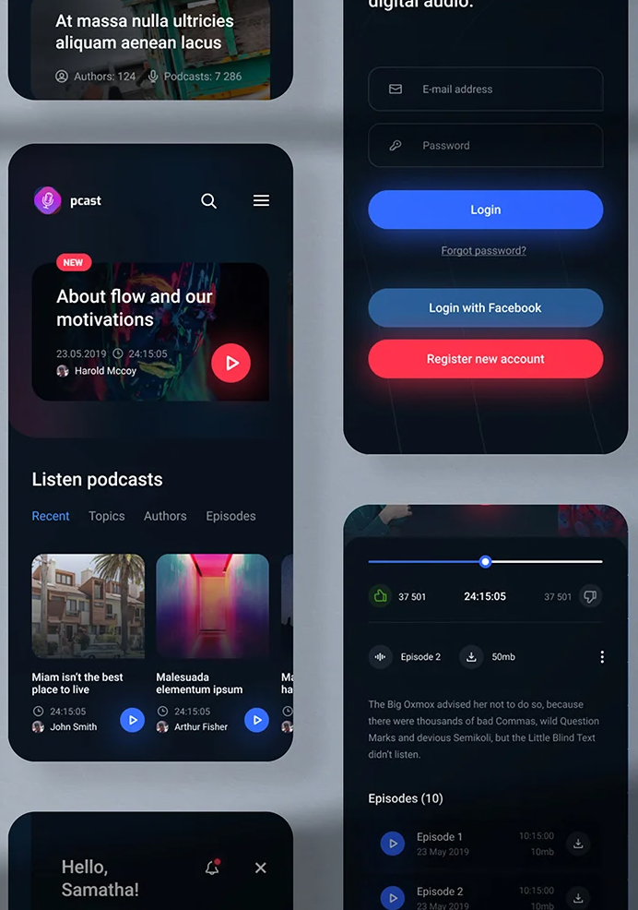
Мокапы
Мокап — это дизайн-концепция продукта. Упор на визуальную часть: мы нанизываем дизайн на утвержденную структуру (вайрфрейм).
Мокап нужен для того, чтобы:
утвердить дизайн продукта с клиентом
провести фокус-группу для выбора лучшего варианта дизайна.
Хороший мокап:
представляет информационную структуру,
визуализирует контент
демонстрирует базовую функциональность в статике;
позволяет оценить визуальную сторону продукта.
Мокапы очень хороши для получения одобрения от заинтересованных лиц, не вовлечённых в разработку. Мокап воспринимается лучше, чем wireframe, и при этом создаётся быстрее прототипа. Они хороши для сбора отзывов, и их можно использовать в документации.

Slide 70
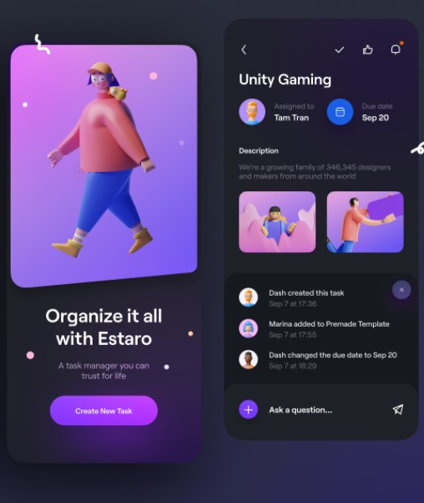
Мокапы
Мокап можно презентовать как статичные картинки или как макет, сделанный с помощью специальных инструментов: InVision, Sketch Cloud, Figma Preview Mode.
Эти инструменты позволяют фиксировать элементы (например, хедер) при скролле и смотреть макет через браузер, что придает ему больше реалистичности. Еще с помощью программ можно показать, как дизайн будет выглядеть на носителе, и добавить анимацию — так картинка получается более сочной.
Дизайнер может использовать для мокапа иллюстрации, близкие по стилю, а после утверждения с клиентом — обратиться к иллюстратору или подключить его в процессе работы и утверждать мокап с готовым визуалом.

Slide 71
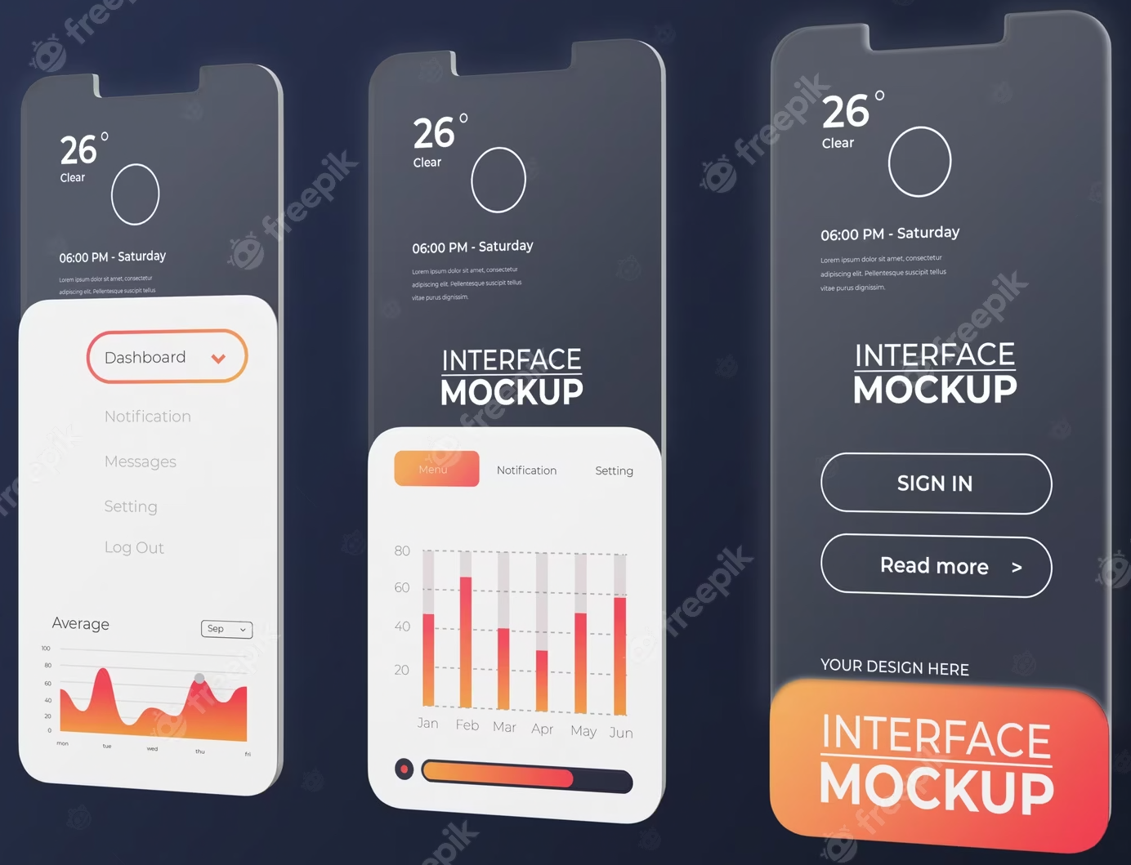
Как создавать мокапы?
Время создания:
первая страница занимает 2-4 дня. Дальше, когда уже знаешь, в какой стилистике работать — процесс идет быстрее.
Где создается:
Sketch, Figma, Adobe XD.

Slide 72
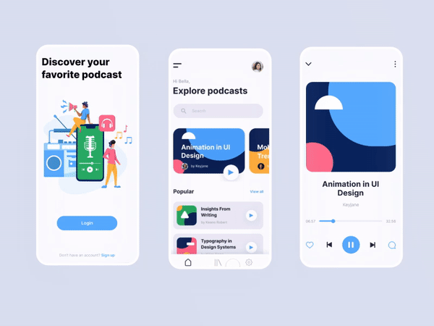
Прототипы
Прототип — это интерактивная модель продукта. В отличие от вайрфрейма и мокапа, он кликабельный. Прототип показывает не только как будет выглядеть конечный продукт, но и как он будет работать.
Он должен позволять пользователю:
Оценить содержание и интерфейс;
Протестировать основные способы взаимодействия, как если бы это был готовый продукт.
Он может не выглядеть в точности как конечный продукт, но определённо не должен быть наброском в оттенках серого.
Взаимодействия должны быть аккуратно смоделированы и быть максимально похожими на то, что будет в конечном продукте.

Slide 73
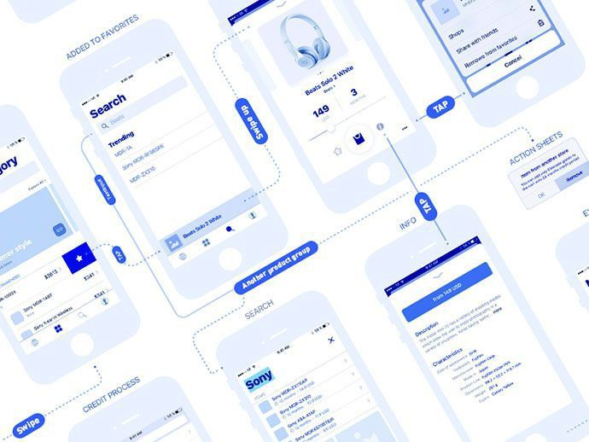
Screenﬂow
Как создавать прототипы?
Прототип нужен, чтобы протестировать функциональность продукта и исправить ошибки в UI / UX, прежде чем отдавать проект в разработку.
Время создания: Если дизайн-концепция готова, остается только пролинковать страницы — на это уходит 1-2 дня.
Иногда этап мокапа пропускают и делают прототип на основе детализированных вайрфреймов.
Как создается:
Программирования / Frontend (HTML+CSS+JS)
Zero coding
Специальных инструментов: Sketch, Figma, Adobe XD, InVision.
Можно сделать из wireframe или мокапа
Screenflow
Наиболее простой способ создать прототип — перелинковать картинки с экранами.

Slide 74
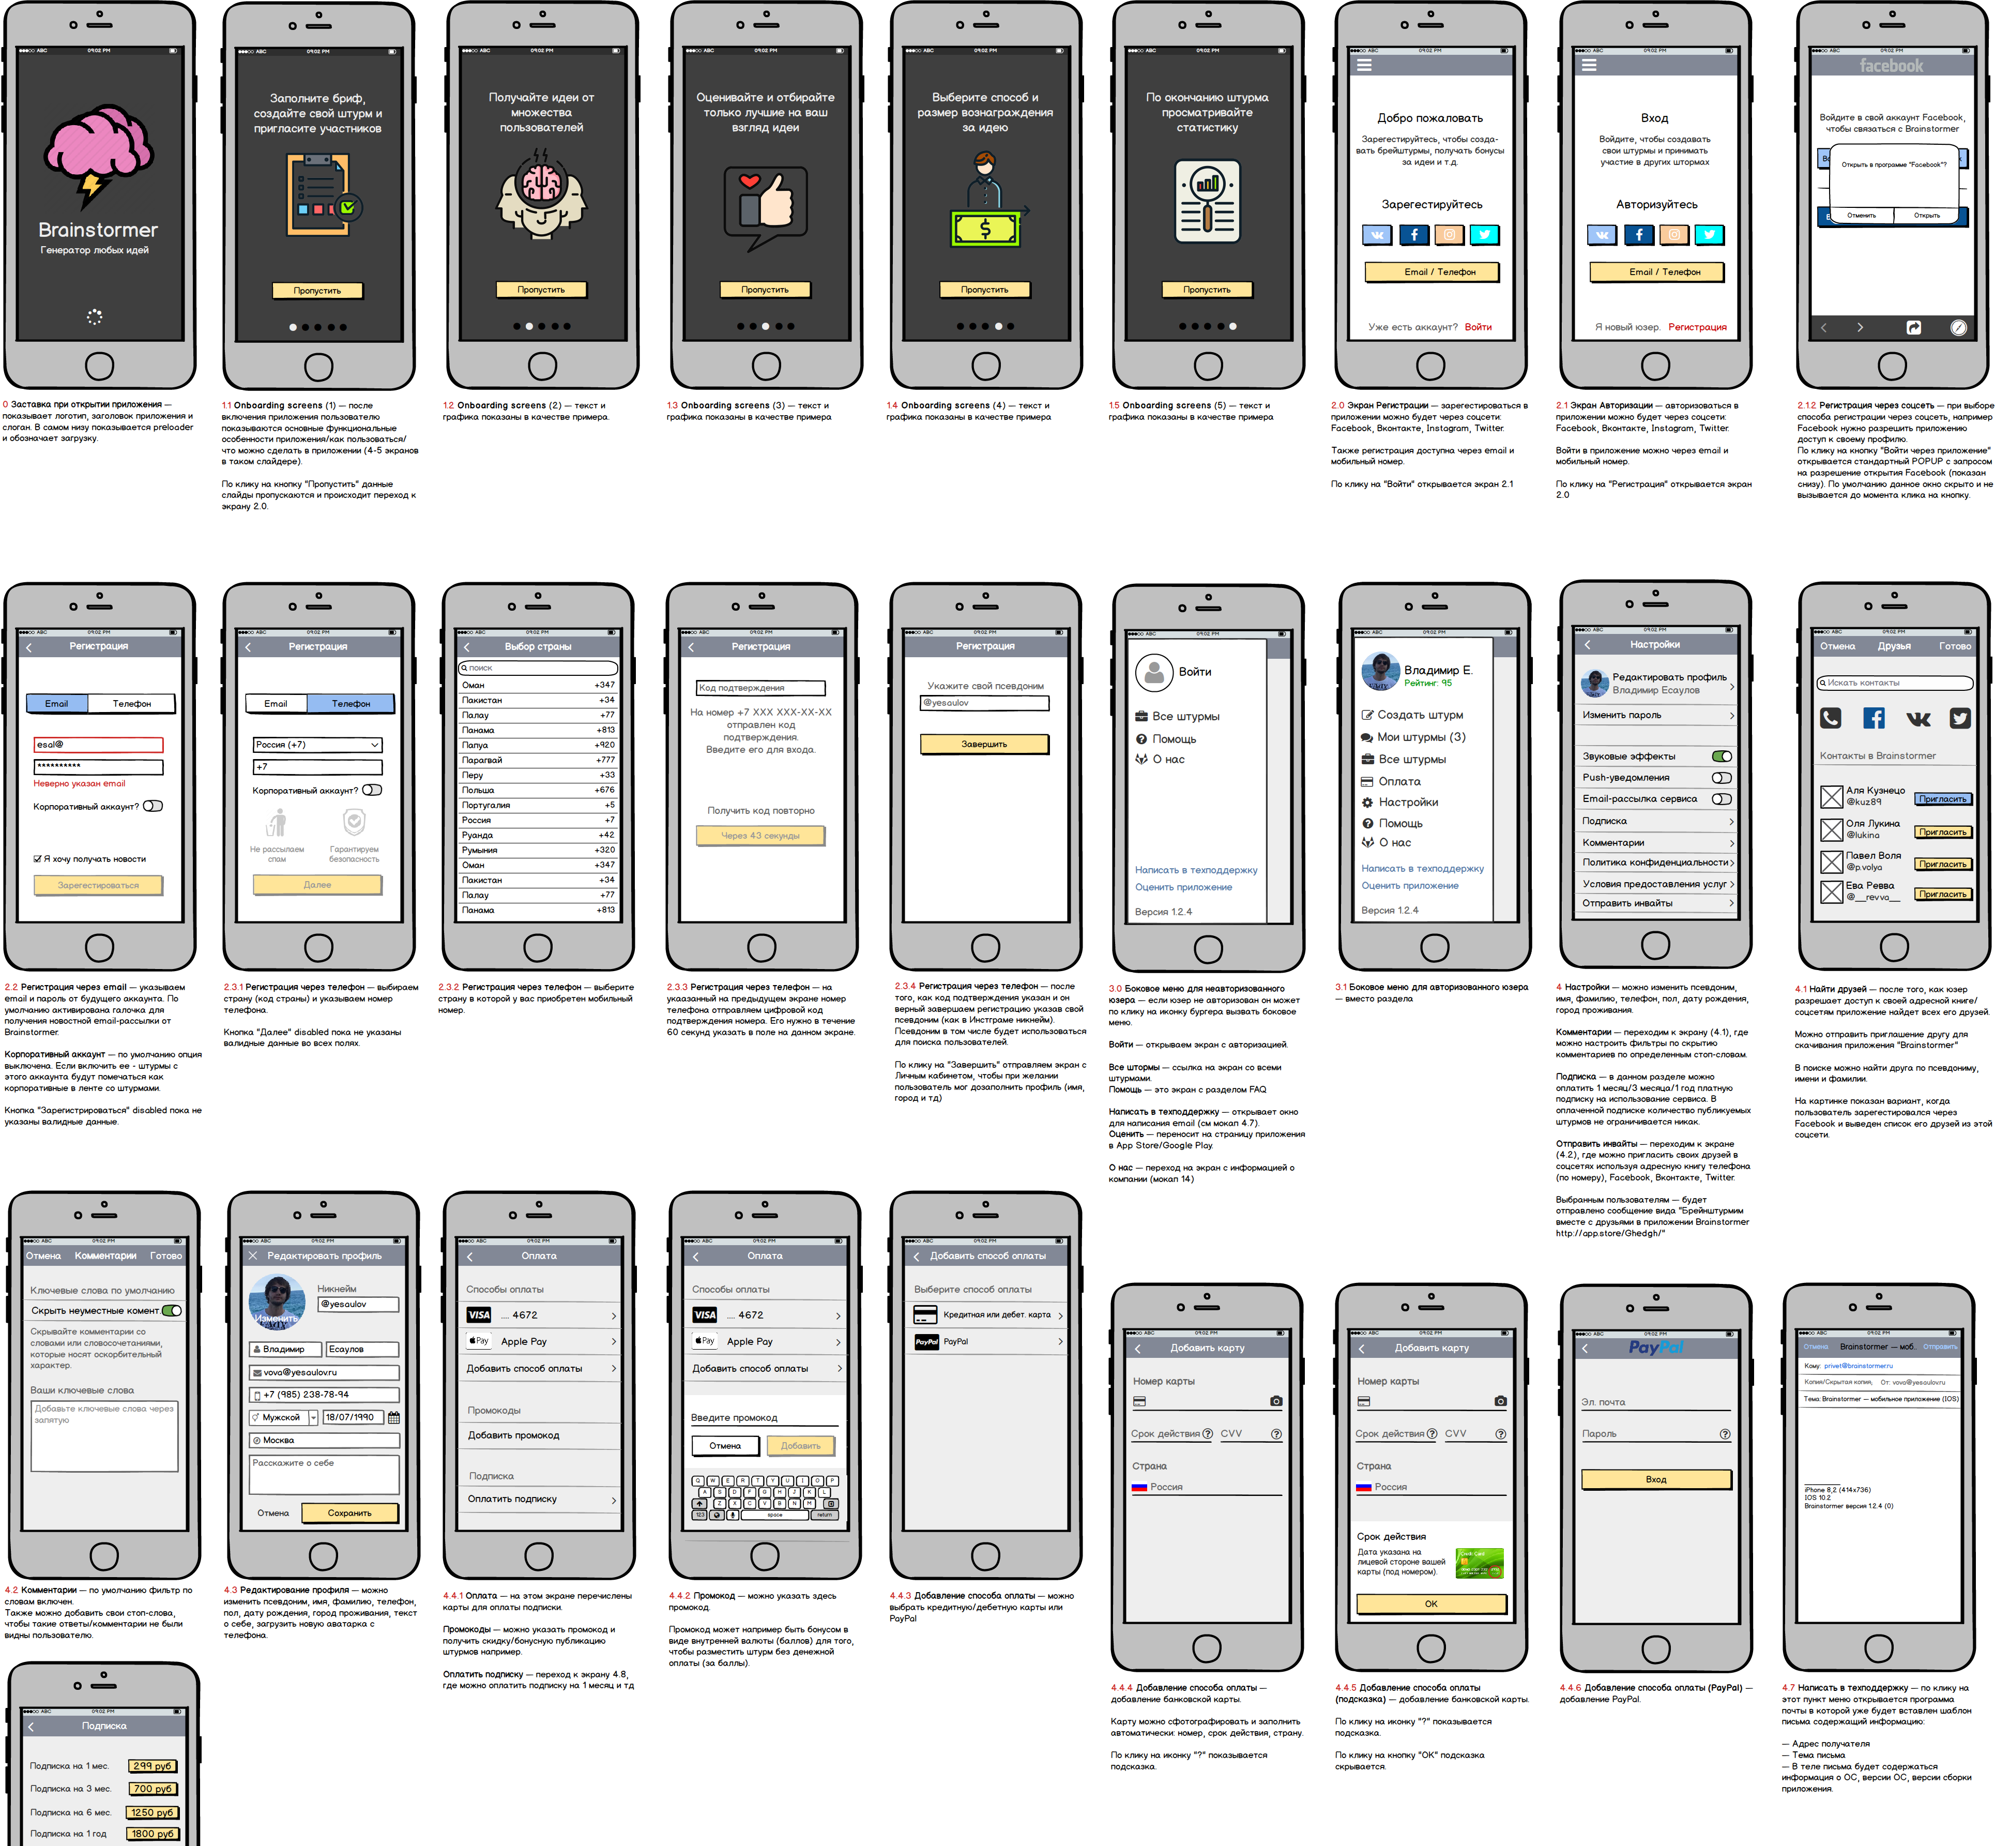
Тест: Что это?
Что это — wireframe / мокап или прототип?

Slide 75
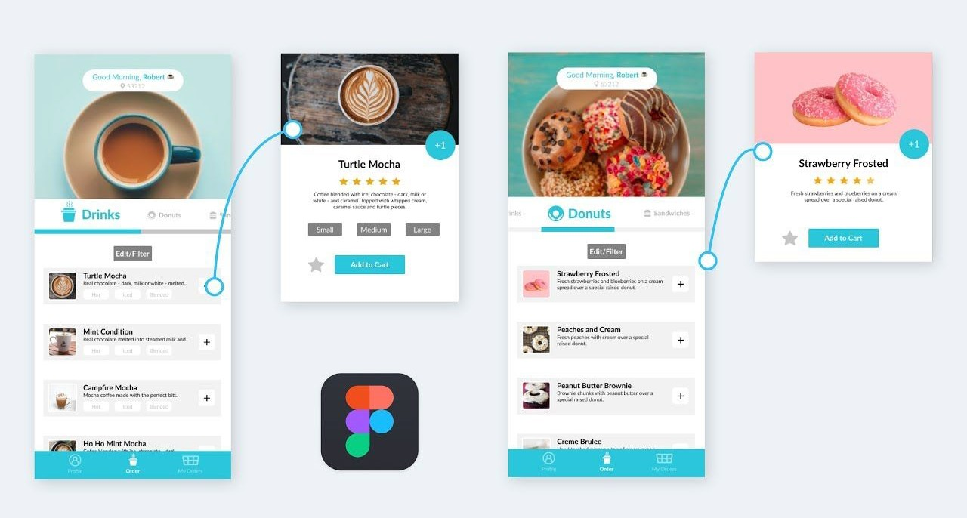
Инструменты для создания wireframes / мокапов / прототипов
★Figma (WMP)
★Balsamiq (WP)
★Moqups (WP)
★Sketch (MP)
★inVision (MP)
★Marvel (MP) ★Adobe XD (WMP) ★Webflow (M) ★ProtoPie (MP) ★Framer (MP) ★Whiteboard
★Flinto (P)
★Photoshop ★PowerPoint
★HTML

Slide 76
Полезные советы при разработке макетов
Лайф-сейверы / тайм-сейверы в разработке макетов:
Задавай вопросы на старте. Если на этапе постановки задачи понимаешь, что чего-то не понимаешь, — не стесняйся, спрашивай. Лучше уточнить в самом начале, чем потратить время, сделать неправильно — и вернуться в исходную точку.
Общайся с командой в процессе работы. Не закрывайся — держи коллег по проекту в курсе, показывай сырые макеты, обсуждай спорные моменты. Так будет меньше шансов отклониться от общего видения продукта.
Думай о цели макета. На каждом этапе она своя.
Цель вайрфрейма, например, — быстро (и это ключевое слово) зафиксировать идею. Не трать время на отрисовку кнопочек, красота здесь не так важна.
Чем дольше работаешь над каким-то решением (даже если оно не самое удачное), тем сильнее к нему привязываешься — и тем сложнее будет от него отказаться.

Slide 77
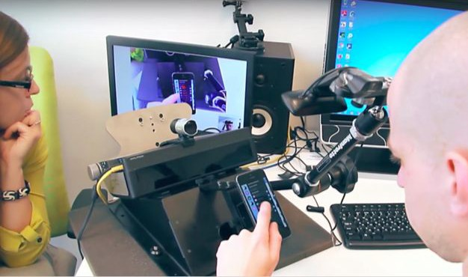
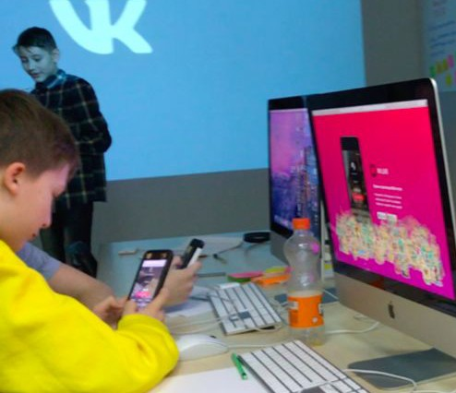
UX-исследования

Slide 78
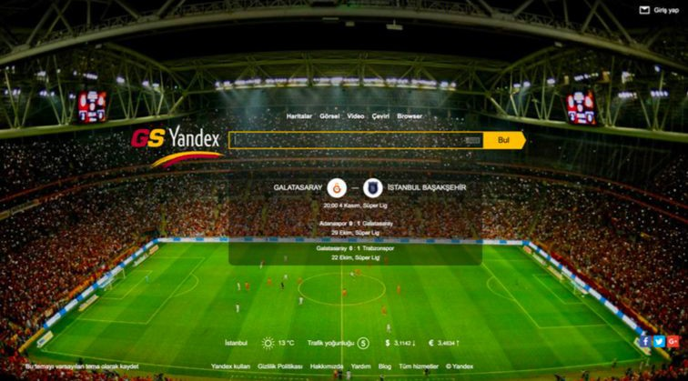
UX-тесты
Кейс: Яндекс.Турция

Slide 79
Чек-лист перед началом разработки продукта
Как не наступить на грабли?

Slide 80
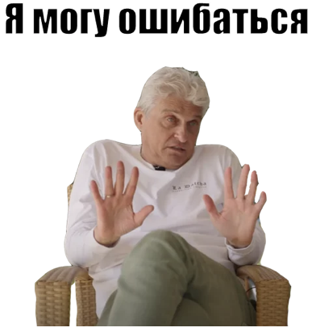
Как не наступить на грабли?
Ошибаться — это больно и дорого!
Обычно мобильное приложение делать полгода. Допустим, у вас 3 разработчика по 150к. 6 месяцев = –3 млн рублей :(
Какие могут быть проблемы при запуске продукта и как не наступить на грабли?
Никто не будет покупать или даже пользоваться Надо понять кому кроме вас это надо
Таких людей мало Надо понять что таких людей много / достаточно
Мы не знаем как с ними связаться Надо понять какие каналы общения доступны
У них нет денег Надо понять сколько из них готовы платить
Нет места на рынке Надо понять какая доля рынка занята конкурентами
Экономика не сходится Надо уметь считать экономику продукта

Slide 81
Как понять кому кроме вас это надо?
Понять ЦА, кто потенциальный клиент:
Социально-демографические характеристики
Места пребывания, способы получения информации, точки контакта
Доход
Интересы. О чем, помимо ваших услуг думает клиент?
Технологии
Регионы (потенциал, ограничения)
Образование и уровень подготовки

Slide 82





Как понять кому кроме вас это надо?
Наблюдения
Интервью + UX
Фокус-группы
A/B-тесты
Опросы

Slide 83
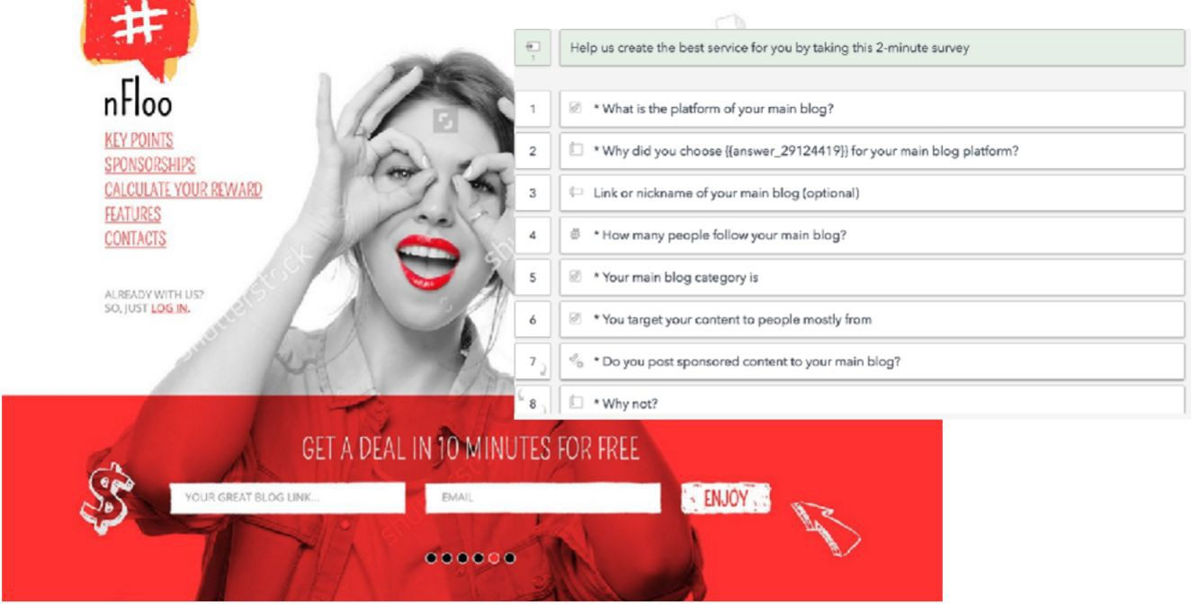
Лендинг + трафик
Можно сделать лендинг, налить трафик и выяснить, интересно ли это людям.

Slide 84
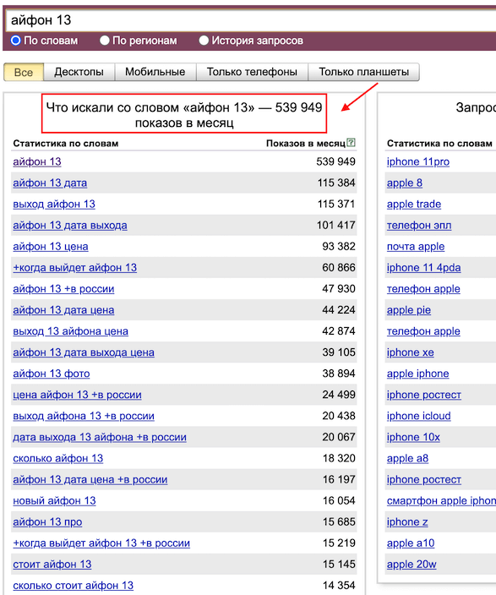
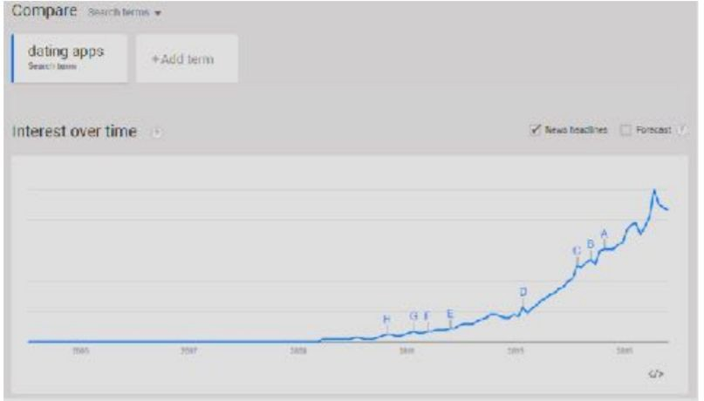
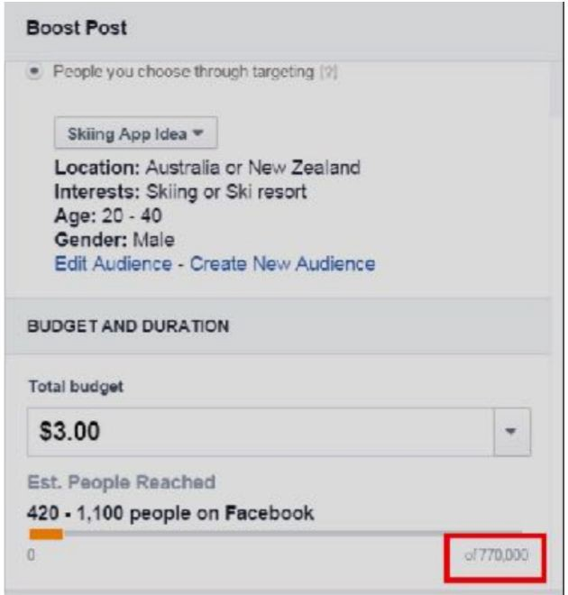
Оценка размера аудитории
Как понять что таких людей достаточно?
Google Trends / Yandex.Wordstat
VK / Facebook Ads
Оценка аудитории конкурентов (сторы)
Профильные агентства: РБК, GFK, Euromonitor, J’son, Data Insight, TNS, Consumer Barometer, Автостат
Организации: Публичные компании
Рыночная аналитика: Банки, инвестфонды, непубличные компании
Отчёты от консалтинговых компаний: Ernst & Young и т.п.
Статистика: Росстат, ЦБ, ФОМ, ВЦИОМ, census.gov

Slide 85
Откуда ещё можно взять статистику…
WordStat — сервис подбора слов со статистикой частоты запросов
Google Trends — помогает следить за трендами в интернет
SimilarWeb — комплексный анализ сайтов
СПАРК — проверка контрагентов
Thomson Reuters Eikon — анализ текущего состояния рынков
Bloomberg — один из крупнейших поставщиков финансовой информации
Отчеты публичных компаний и проспекты к IPO
Statista.com — платформа данных по рынкам и потребителям
Customer Development клиентов конкурентов
UX-исследования конкурентов
AdMobiSpy — мониторинг маркетинговой активности конкурентов
AppFollow — единый сервис для работы с аппсторами
AppAnnie — платформа анализа данных о мобильных приложениях
Publer — сервис мониторинга рекламных постов в пабликах

Slide 86





Каналы общения с клиентами
1. Посмотреть, где рекламируются конкуренты?
2. Шпионские тулзы: AppAnnie, AdBeat, Sensor Tower, SimilarWeb, …
External sources How users found this app from the web
100%
91.21%
50%
36.02%
26.57%
8.19%
20.08%
4.32% 5.38%
0.4% 2.37%
0.79%
0.18%
0%
Direct
Mail
Referrals
Search
Social
Display Ads

Slide 87
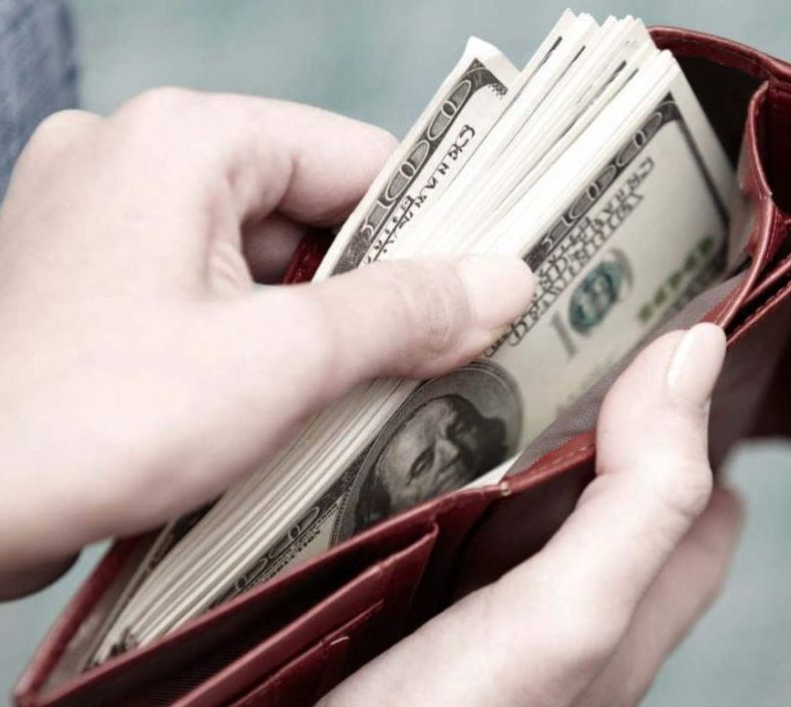
Сколько из них готовы платить?
Ценники конкурентов
Данные по доходам и количеству покупок (если есть доступ к данным)
Опросы «сколько платят»
Лендинг на их трафик со своим ценником
Партнёрка и заглушка на несуществующие товары

Slide 88

Есть ли место на рынке?
Список конкурентов:
В топе запросов поисковиков
В топе стора
В рекомендациях в сторе
Из опроса аудитории
Из обзоров рынка
Насколько сильны их позиции?
Аудитория конкурентов:
Для веба:
TNS WebIndex
GemiusAudience
ComScore
Liveinternet Rating
alexa.com
SimilarWeb

Slide 89
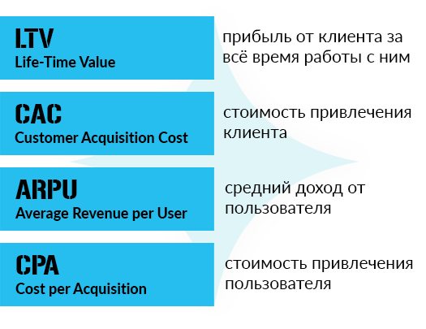
Сходится ли экономика?
Рынок
= целевая аудитория, незанятая аудитория, тренды роста
Стоимость лида (CAC)
= существующие каналы и стоимость в них
Сколько получим с лида (LTV)
= платежеспособность + продуктовые метрики (% платящих, средний чек, retention, LTV)
Сходится ли Unit-экономика: Users x (LTV - CAС) = Gross Proﬁt

Slide 90
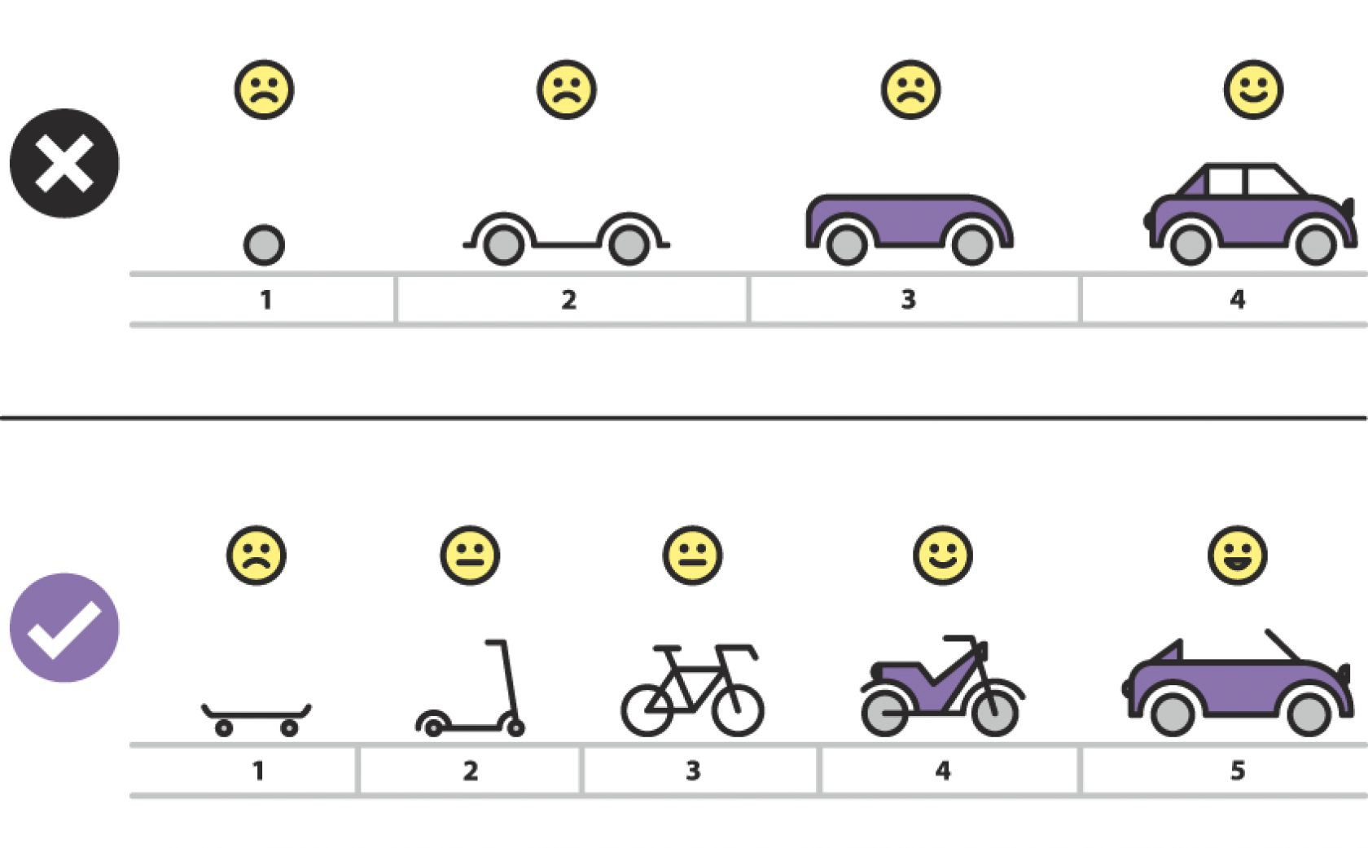
MVP (Minimum viable product) Минимально жизнеспособный продукт

Slide 91

Как не прогореть с продуктом: Checklist
Как понять что мы не прогорим:
Наша услуга актуальна:
есть живые конкуренты
количественные данные и опросы подтверждают
Есть люди которые готовы её купить за нашу цену:
люди ищут решение проблемы
люди готовы платить конкурентам
у нас конкурентоспособная цена
Мы можем до них достучаться:
есть каналы связи до этих пользователей
каналы не «забиты», мы способны покупать там рекламу
Экономика продукта сходится:
расходы (изготовление + продвижение) меньше доходов
нам хватает масштаба остатка рынка и каналов рекламы

Slide 92
Пример: To Do / checklist на примере продукта ”GPS-маячок” для животных
Опишем проблему:
«люди расстраиваются когда теряют животных»
Опишем решение:
«сделаем GPS-маячок»
Поймём у кого есть проблема
«владельцы домашних питомцев»
Посчитаем сколько таких людей
аудитория конкурентов
количество поисковых запросов
Придумаем как до них достучаться
рекламные каналы и их охват
позиционирование
Посчитаем экономику
найдём коэффициенты формулы
ценообразование и бизнес-модель
Учтём риски
Сделали на коленке и протестировали на друзьях
Какие проблемы можно обнаружить по итогам?
всем нужно уже что-то другое
всем и так норм
нужно другим людям
дорогой трафик
мало прибыли

Slide 93
User Story Mapping

Slide 94
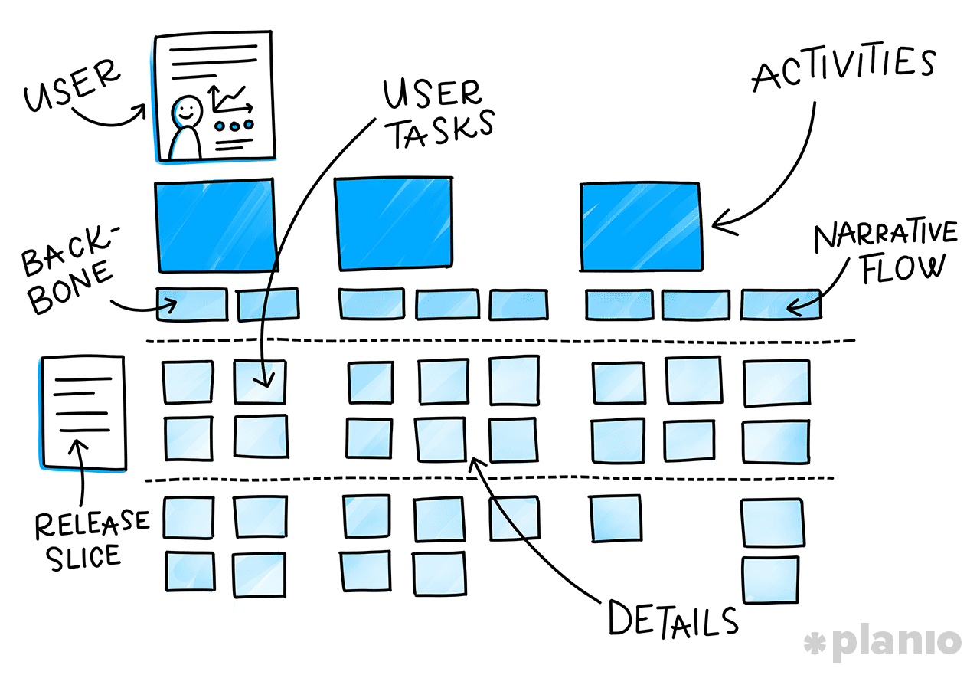

User Story Mapping
User Story Mapping (USM) — инструмент визуализации пользовательских историй. Он показывает, как выглядит взаимодействие пользователей с продуктом:
где они чувствуют себя уверенно, а где — нет,
какие функции представляют особую ценность, а какие — наоборот, можно смело убирать.
Карты историй позволяют команде:
приоритезировать бэклог,
определить MVP (Minimal Viable Product) — минимально жизнеспособный продукт,
сфокусироваться на важных функциях и постоянно улучшать пользовательский сценарий.

Slide 95
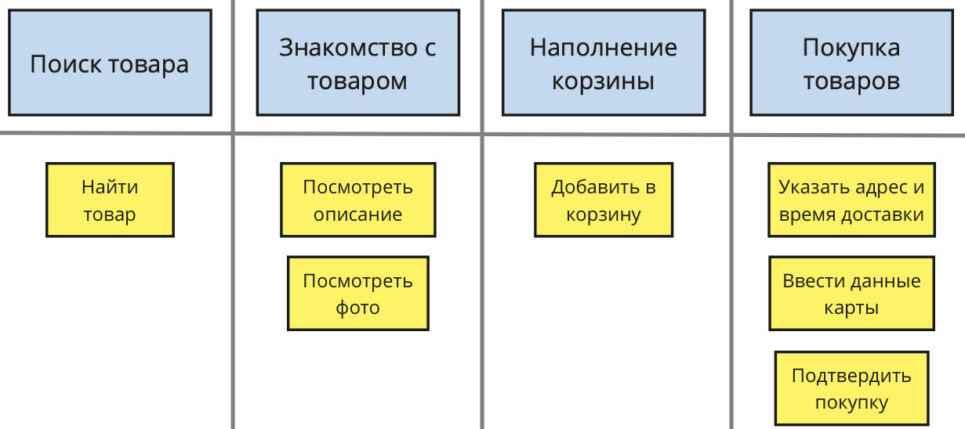
Построение USM
Пример: USM для сайта интернет-магазина цветов. Визуализируем опыт клиентов с помощью техники USM
Расскажите историю клиента по шагам
2. Сгруппируйте действия клиента в этапы (как в CJM)

Slide 96
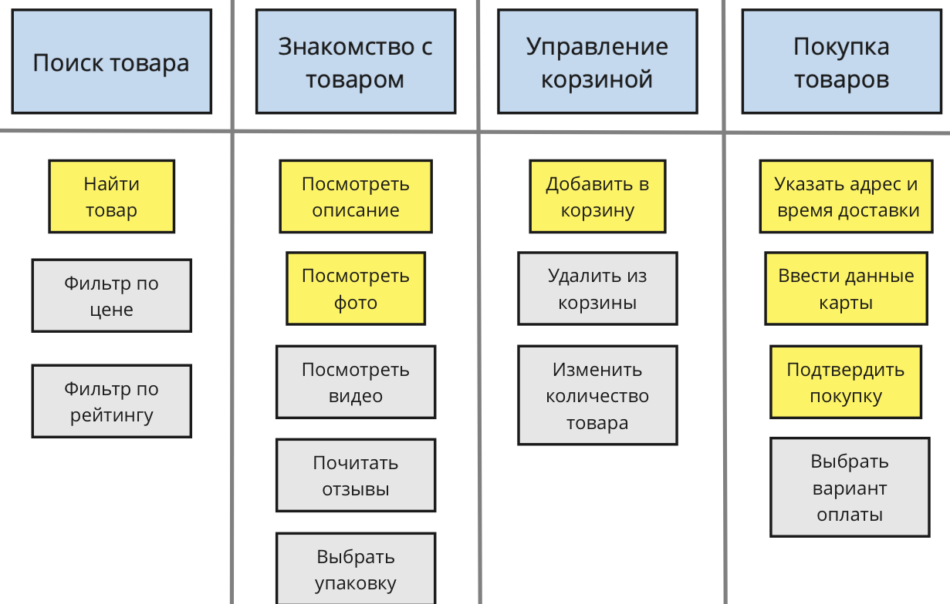
Построение USM
3. Заполнение пробелов в историях
Когда действия пользователя упорядочены, сразу заметны пробелы — шаги, которые команда упустила. Подумайте, чего не хватает для удобства пользователя и как можно упростить взаимодействие с продуктом.
Например, раздел «Поиск товара» можно дополнить шагом «Фильтр по цене» или функцией «Добавить в избранное».

Slide 97
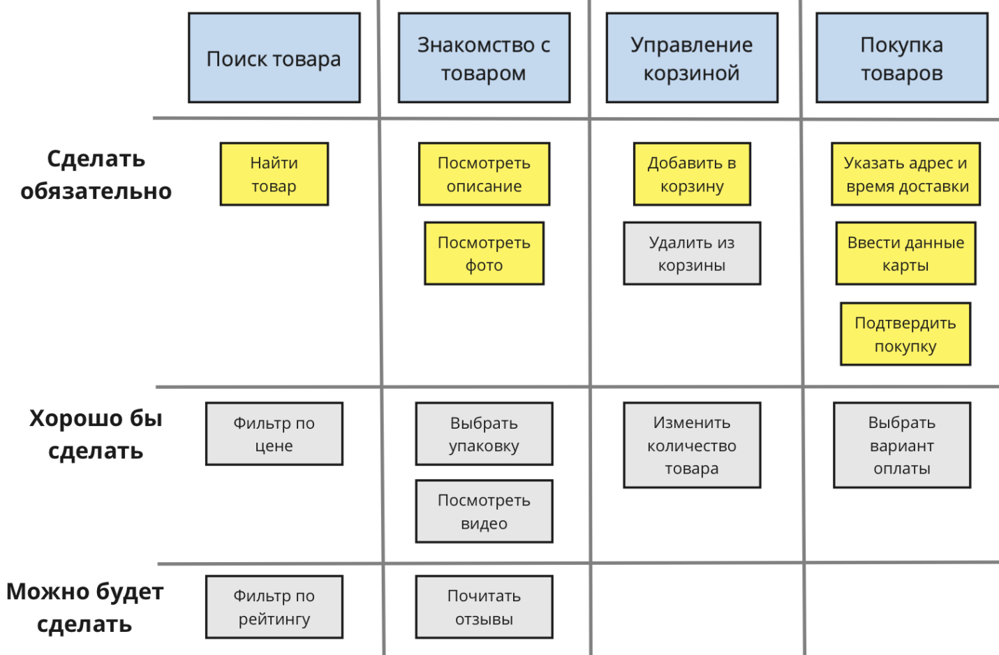
Построение USM
4. Приоритезируем истории внутри каждого этапа пути
Решите, что нужно сделать обязательно, что — желательно, а что — можно оставить на будущее и реализовать по возможности. Не забывайте: вы смотрите на продукт со стороны пользователей, а не разработчиков и дизайнеров.

Slide 98
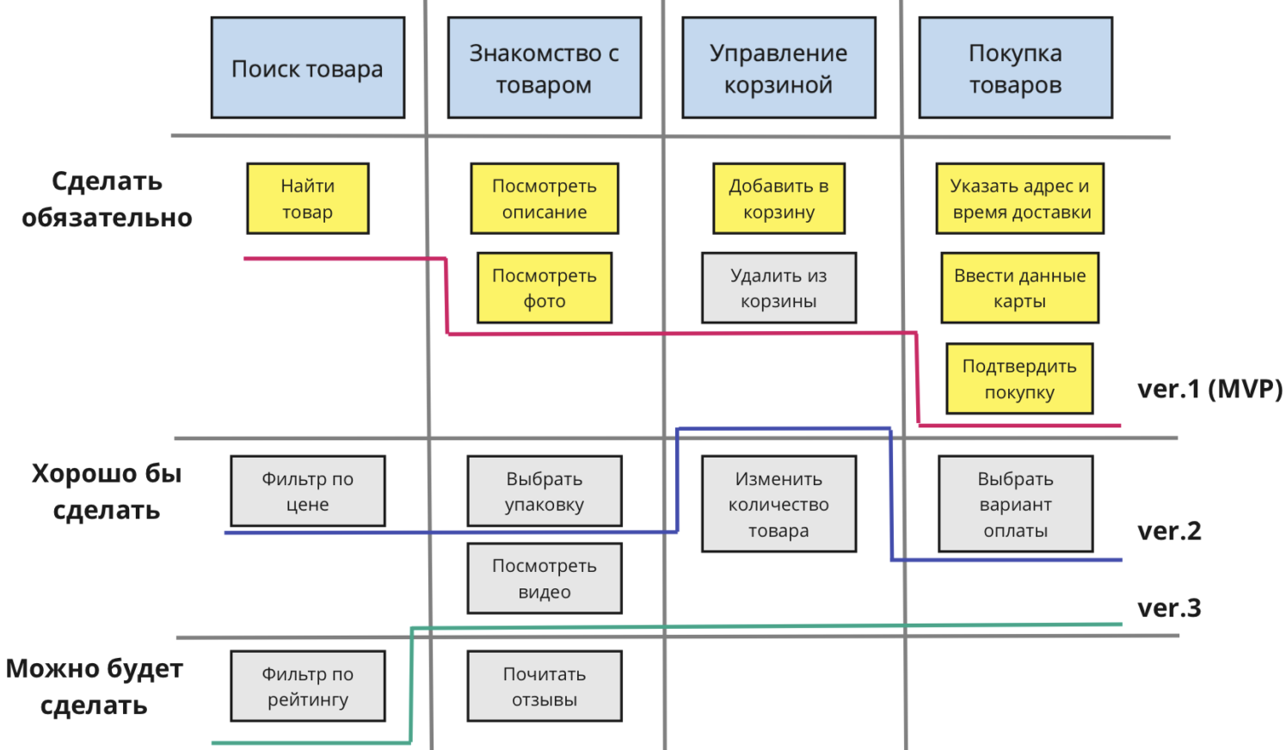
Построение USM
5. Выделяем релизы

Slide 99
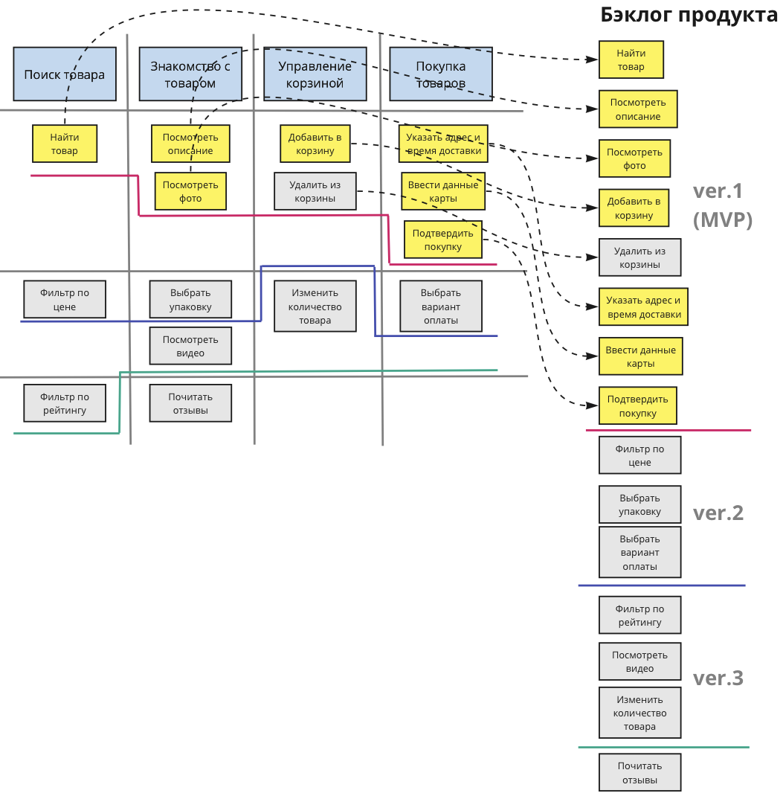
Построение USM
6. Получаем приоритезированный бэклог

Slide 100
Плюсы USM
Создание общей понятной картины для команды. У каждого из нас уникальное видение чего-либо. В обычной жизни это хорошо, но для людей, работающих над одним продуктом, картина должна быть общей. User Story Mapping — простой способ показать команде, над чем она работает и к каким результатам должна прийти совместными усилиями.
Фокус на пользователях. В глазах потребителей ценный продукт = закрытые потребности. Если это игнорировать и работать только над функционалом, то ценность продукта будет сведена к нулю. Техника User Story Mapping фокусирует внимание команды на потребностях конечных пользователей, а не только на функционале.
Максимальная визуализация. Карты пользовательских историй раскрывают User Flow — визуальное представление того, какие действия потребитель совершает, чтобы достигнуть цели. Это позволяет разработчикам не упустить важных шагов, а пользователям — получить продукт, который закроет их потребности.

